Slide 1
ご存知ですか？
オーラルフレイル
一般社団法人 新潟県歯科衛生士会

Slide 2
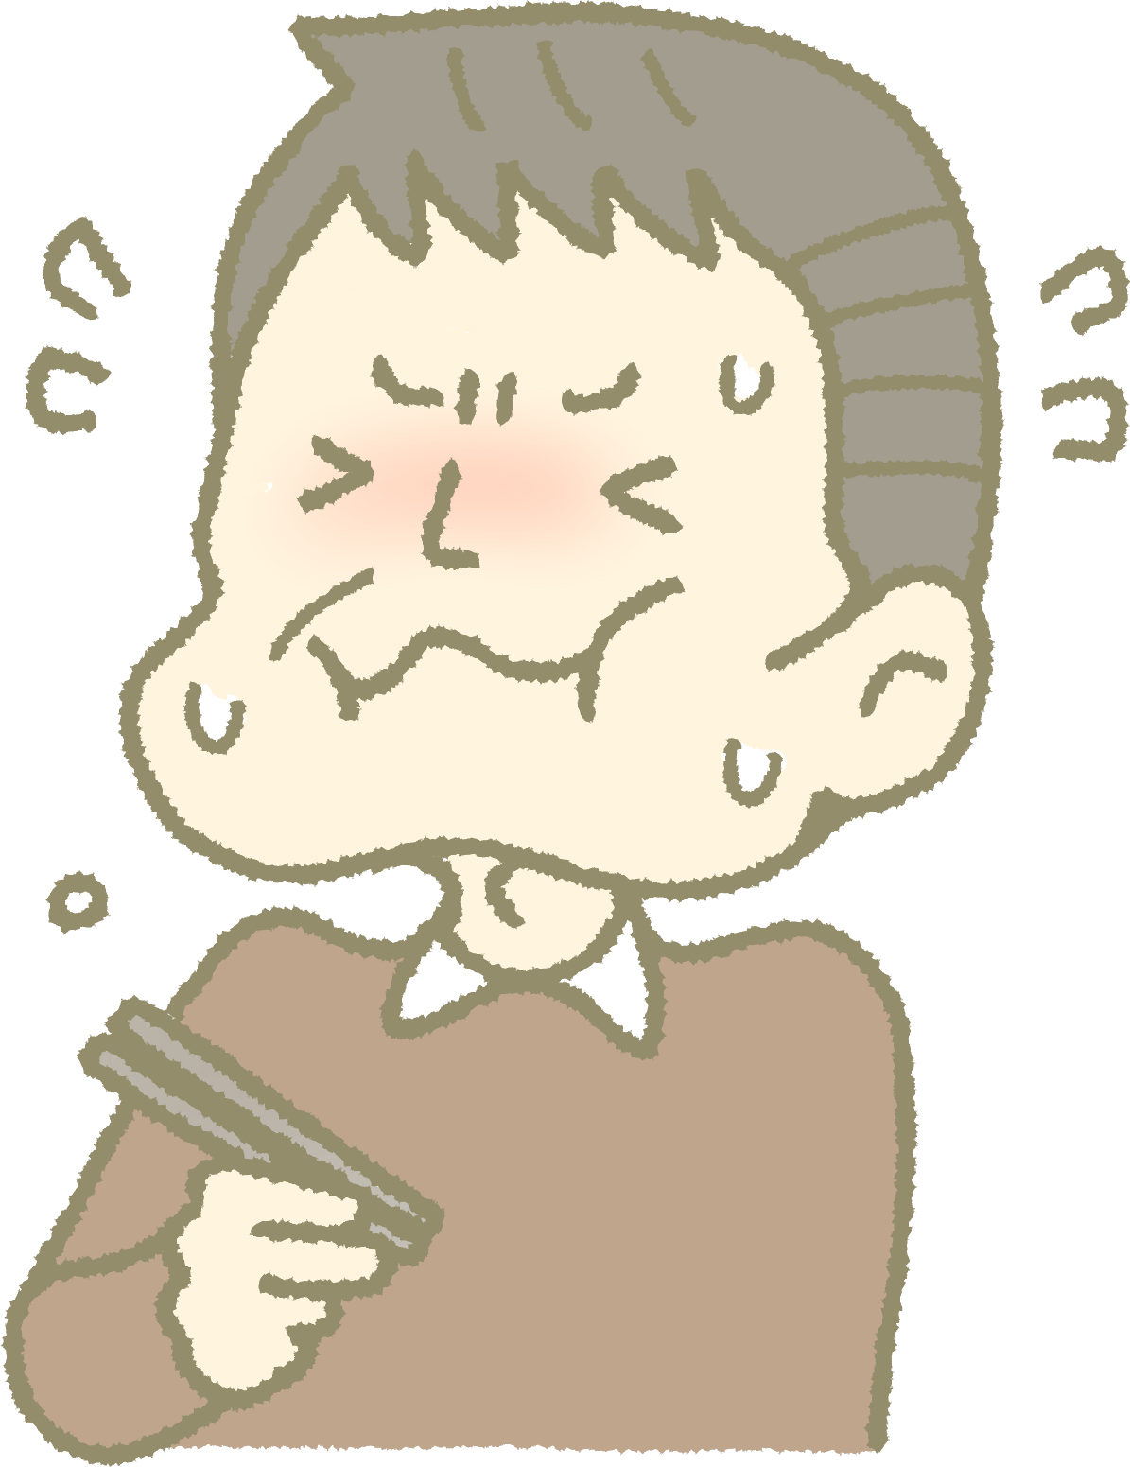
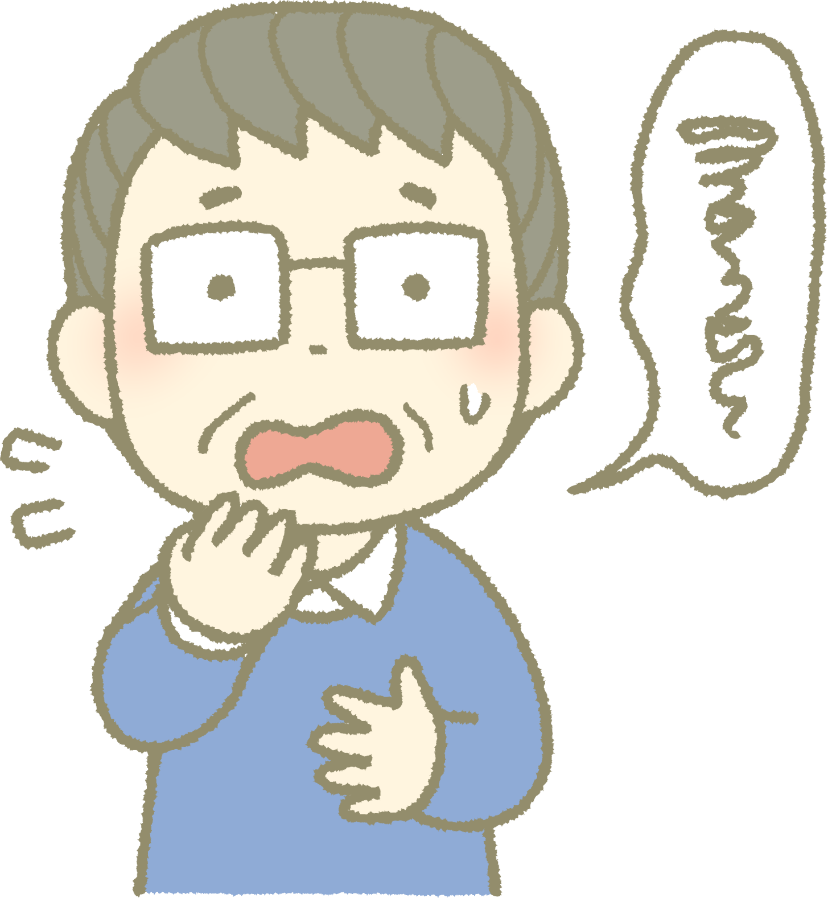
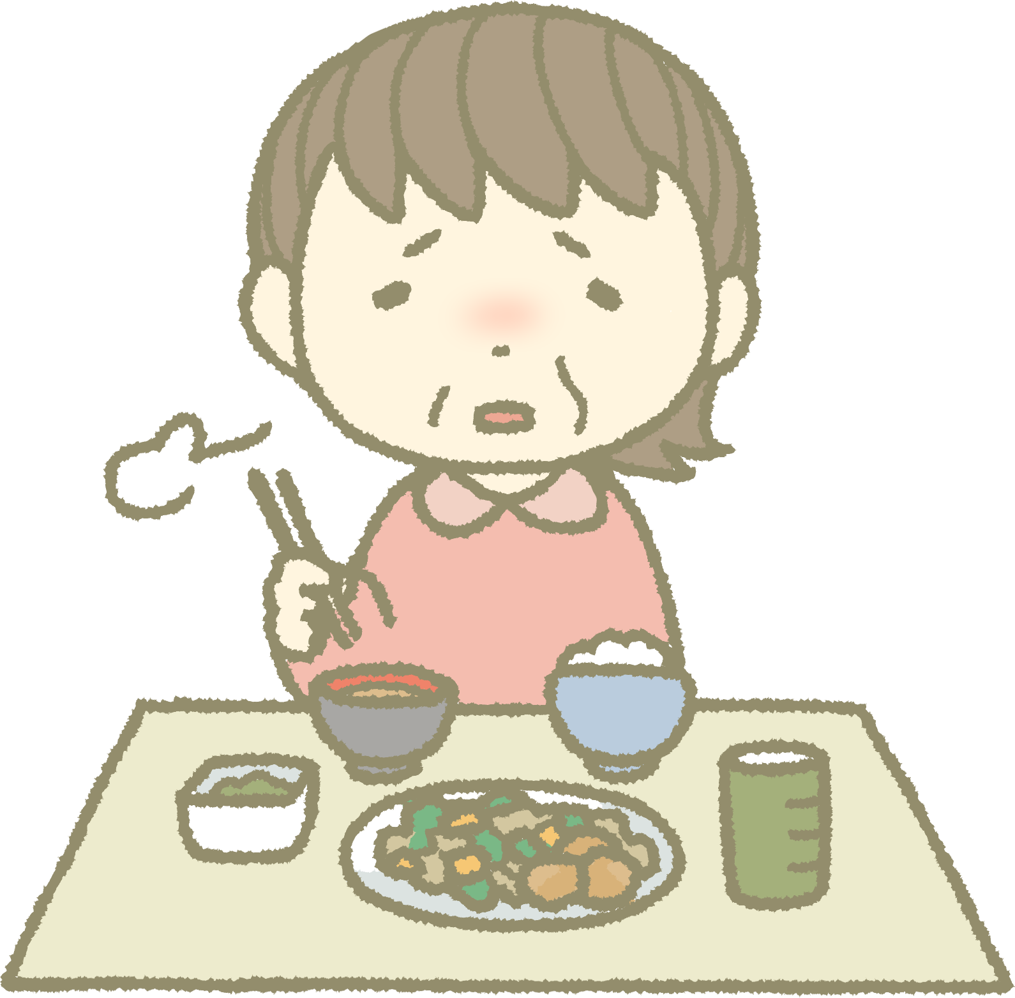
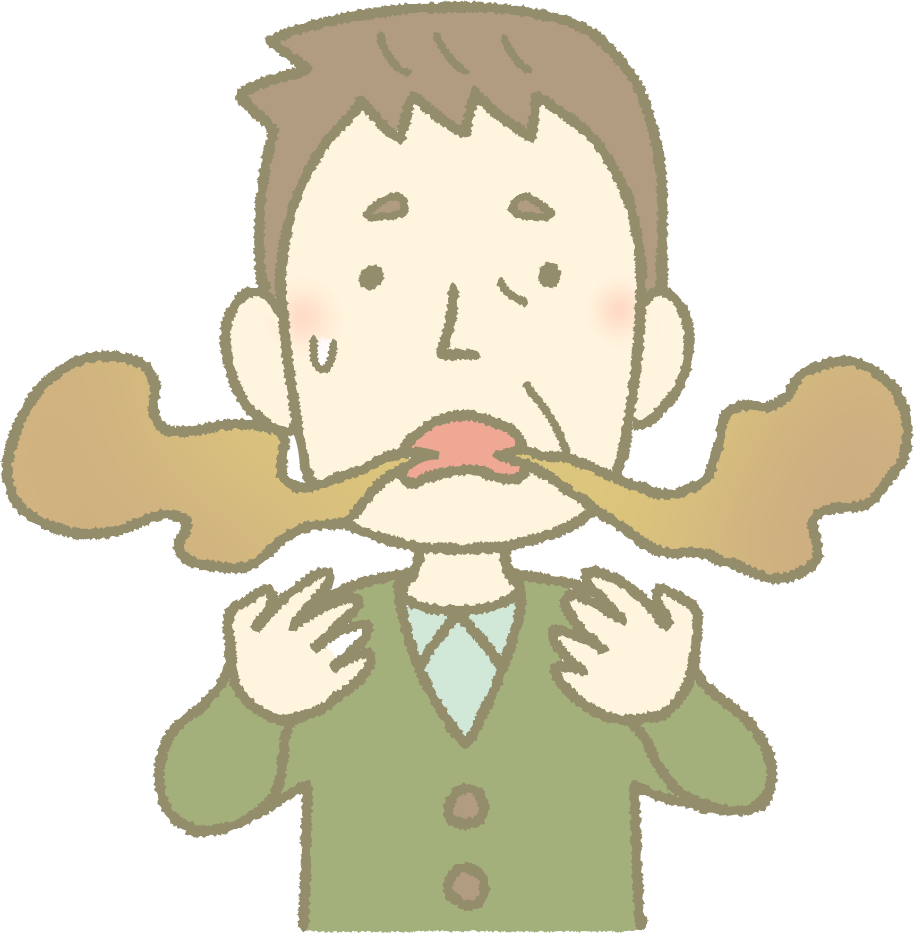
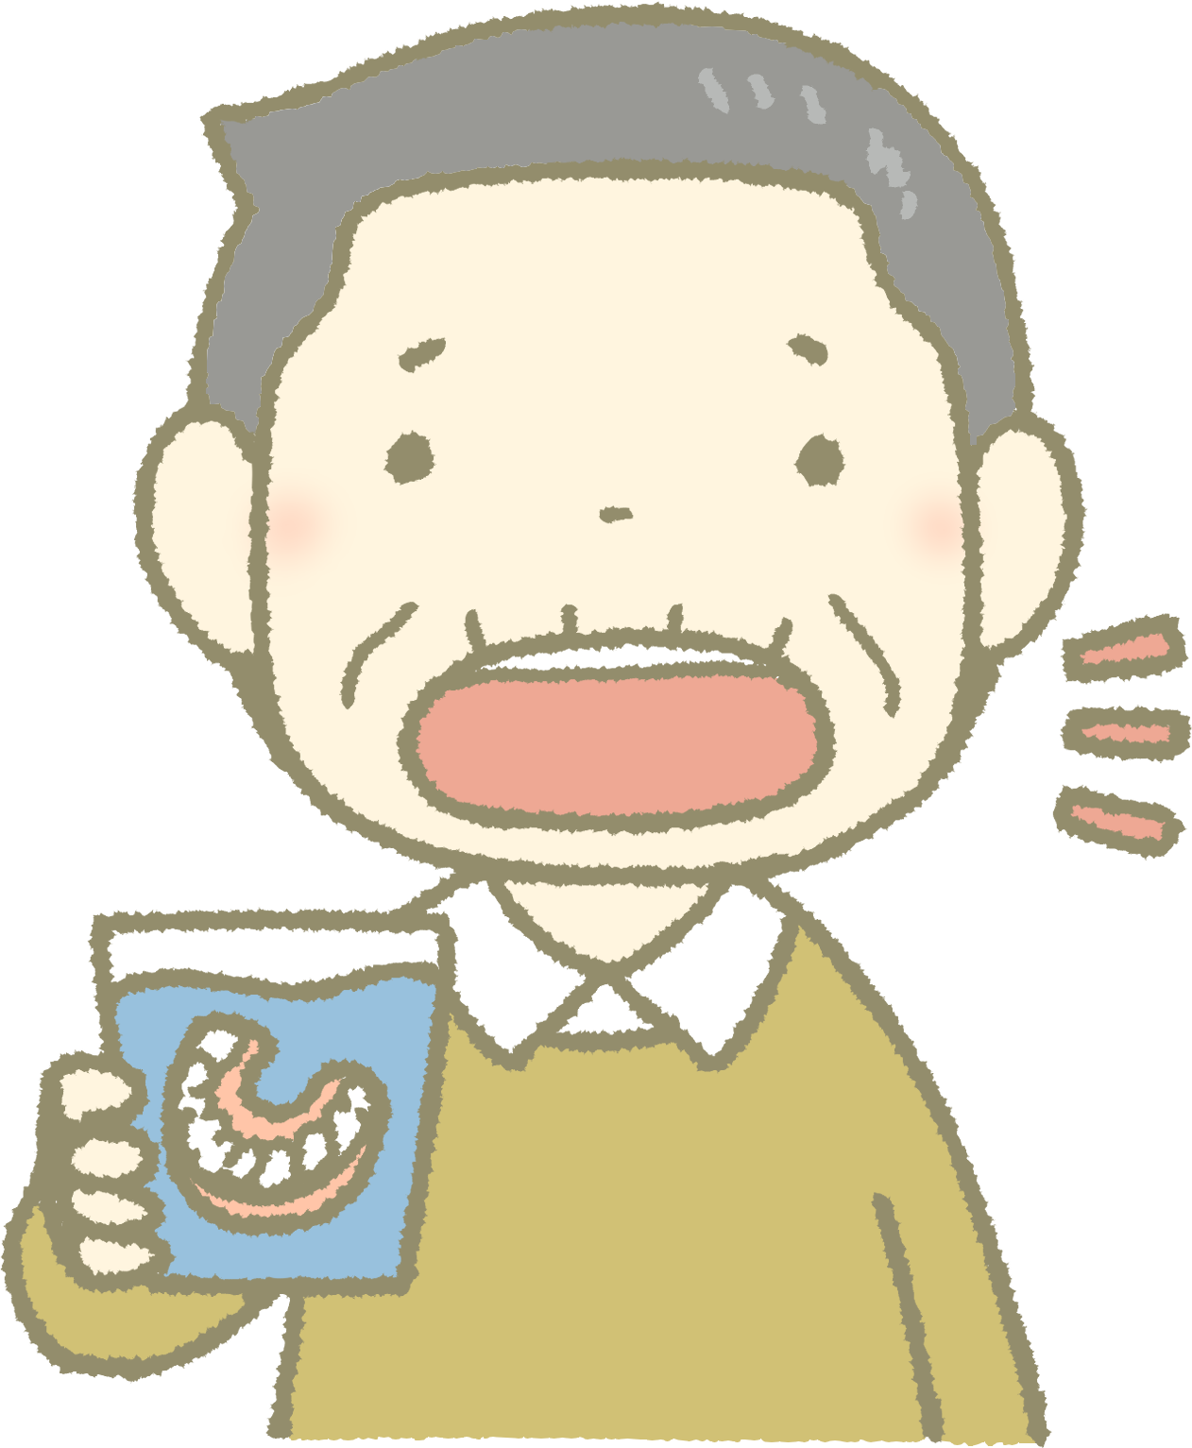
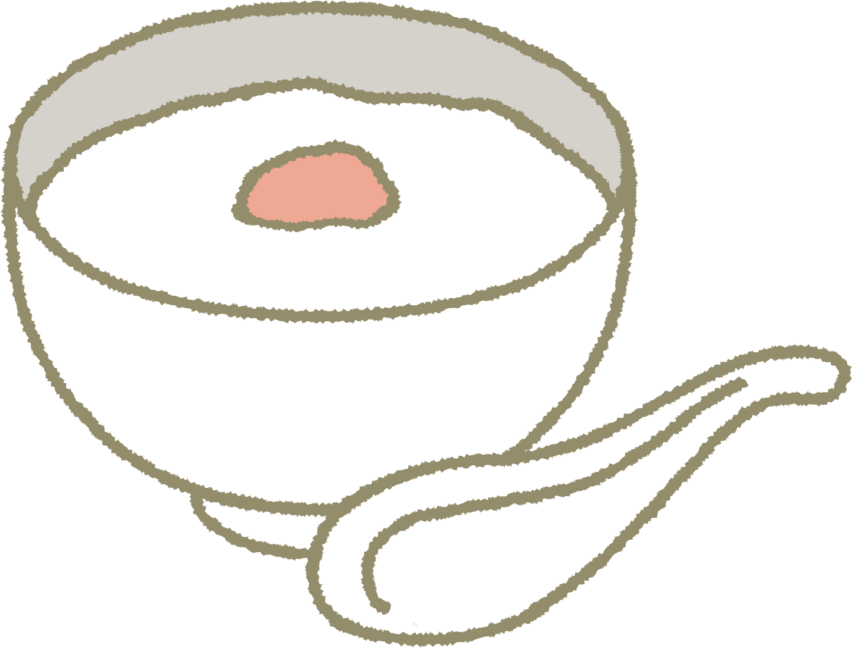
オーラルフレイルとは
・むせる
・食べこぼす
・滑舌がわるい
・舌が回らない
・食欲がない
・少ししか食べない
・口がかわく
・ニオイが気になる
・やわらかいもの
ばかり食べる
・自分の歯がない
・入れ歯が合わない
Notes:
オーラルフレイルは、「口の機能の虚弱」を表す言葉です。普段の生活を振り返り、口まわりのささいな変化に思い当たるものはありませんか？

Slide 3
・食べにくい
ものを避ける
・食欲低下
衰弱の悪循環
・動くことが
おっくうになる
・家に閉じこもり
がちになる
・栄養不足
・筋力低下
進行
改善
オーラルフレイル（お口の衰え）
フレイル（全身の衰え）
介護が必要な生活
Notes:
高齢期になり心身の機能や活力が衰え、虚弱になった状態をフレイルと呼びます。フレイルは健康と要介護状態の中間の状態であり、身体の衰えだけでなく、心や社会性の衰えも含みます。口まわりのささいな変化に早めに気付き、日常生活を見直すなど正しい対策を行えば、フレイルを抑制し、健康な状態に戻すことができます。オーラルフレイルは近い未来に全身が衰えるサインですので、食べる機能の低下から心身の機能の低下につながる悪循環に陥らないよう、オーラルフレイル対策を始めましょう。

Slide 4
オーラルフレイルをセルフチェック
質問項目 | はい | いいえ
１．半年前に比べて、かたい物が食べにくくなった | ２
２．お茶や汁物でむせることがある | ２
３．義歯（入れ歯）を入れている※ | ２
４．口の乾きが気になる | １
５．半年前と比べて、外出が少なくなった | １
６．さきイカやたくあんくらいのかたさの食べ物を かむことができる |  | １
７．1日に2回以上、歯を磨く |  | １
８．1年に1回以上、歯医者に行く |  | １
※歯を失ってしまった場合は義歯等を適切に使ってかたいものをしっかり食べることができるよう治療することが大切です。
合計点数
Notes:
オーラルフレイルのリスクをいつでも、どこでも、簡単に確認できるチェック票です。質問項目に当てはまるものがあるかどうか、確認してみましょう。

Slide 5
オーラルフレイルセルフチェックの合計点数は？
０～２点 | オーラルフレイルの危険性は低い
３点 | オーラルフレイルの危険性あり
４点以上 | オーラルフレイルの危険性が高い
合計点数が 3点以上の「オーラルフレイルの危険性あり」となった方は、専門的な対応が必要です。気になるところがあれば、かかりつけの歯科医師・歯科衛生士にご相談ください。

Slide 6
今日からできるオーラルフレイル対策
かむ力を鍛えましょう！

Slide 7
次のような症状はありませんか？
□ むし歯がある
□ 歯周病などでぐらつく歯がある
□ 歯が抜けたままになっている
□ 入れ歯が合わない
かむ力が低下しているかもしれません！
Notes:
しっかりかめない状態が続くと、食べたい食品を思うように食べられなくなり、身体機能を維持するために必要な栄養をとることが難しくなります。いつまでも美味しく、楽しく食事を行うことができるように、かむ力を鍛えましょう。

Slide 8
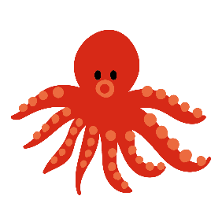
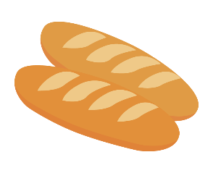

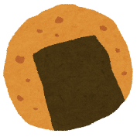
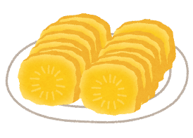
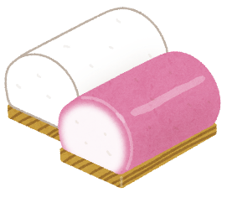
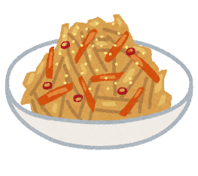
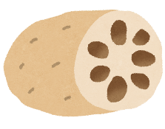
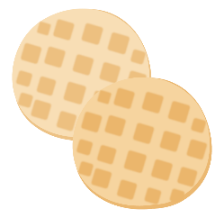
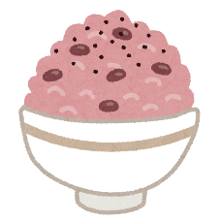
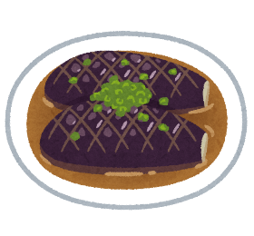
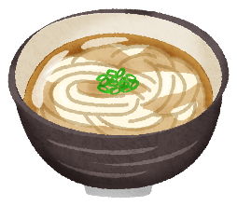
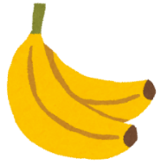
美味しく食べるために必要な歯の本数
18～28本
酢だこ
フランスパン
スルメイカ
6～17本
たくあん
かた焼きせんべい
かまぼこ
きんぴらごぼう
れんこん
0～5本
せんべい
おこわ
ナスの煮付け
うどん
バナナ
［出典］厚生労働省：標準的な健診・保健指導プログラム＜別冊＞保健指導における学習教材集「歯の数と食べられるものの関係」より
Notes:
美味しく食事をとるためには、必要な歯の本数があります。「8020運動」という言葉をご存知でしょうか？平成元年より厚生労働省と日本歯科医師会が提唱した
「80歳になっても自分の歯を20本保とう！」という運動の名称です。大人の歯の本数は28本ですが（親知らずを除く）、80歳という年齢でなぜ20本の歯を残す必要があるのでしょうか？それは、20本以上の歯があれば食べるものの硬さや、大きさなど、制限することなく豊かな人生を歩めるからです。栄養摂取の面や食べる楽しみという面からみても、しっかりかめる歯で、好きなものをいつまでも美味しく食べたいですね。

Slide 9
歯の数・入れ歯の利用と
認知症発症の関係
歯がほとんどなく
入れ歯を利用しない人
歯がほとんどないが
入れ歯を利用する人
認知症発症リスク
20本以上歯が残っている人の
1.9倍
認知症発症リスク
4割抑制
［出典］日本歯科医師連盟「歯科医療が日本を救う！」より
Notes:
認知症の認定を受けていない65歳以上の住民4,425名を対象とした4年間の追跡調査の結果、年齢、治療疾患の有無や生活習慣などに関わらず、歯がほとんどなく入れ歯を使用していない人は、認知症発症のリスクが高くなることが示されました。特に、歯がほとんどないのに入れ歯を使用していない人は、20本以上歯が残っている人の1.9倍、認知症発症のリスクが高いことがわかりました。さらに、歯がほとんどなくても入れ歯を入れることで、認知症の発症リスクを4割抑制できる可能性も示されました。

Slide 10
歯の数・入れ歯の利用と
転倒リスクの関係
入れ歯を使っていないと
転倒リスクが
2.5倍
2.5
1.36
1
20歯以上
19歯以下で
入れ歯使用
19歯以下で
入れ歯未使用
［出典］Yamamoto et.ai. BMJ Open,2:e001262,2012より
Notes:
65歳以上の健康な高齢者1,763名を3年間にわたって追跡調査を行って、入れ歯と転倒の関連性が調べられました。その結果、性別、年齢、期間中の要介護認定の有無、うつの有無に関わらず、歯が19本以下で入れ歯を使用していない人は、歯が20本ある人に比べて転倒のリスクが2.5倍高くなることが示されました。その一方で、歯が19本以下と少ない人でも、入れ歯を入れることで、転倒のリスクを約半分に抑えられる可能性も示されました。歯が19本以下の人でも、入れ歯を使用している人と、歯が20本以上の人との間に転倒のリスクに（統計学的に有意な）違いはみられないとの報告がありました。歯を失っても、入れ歯を使用することは大切ですね。

Slide 11
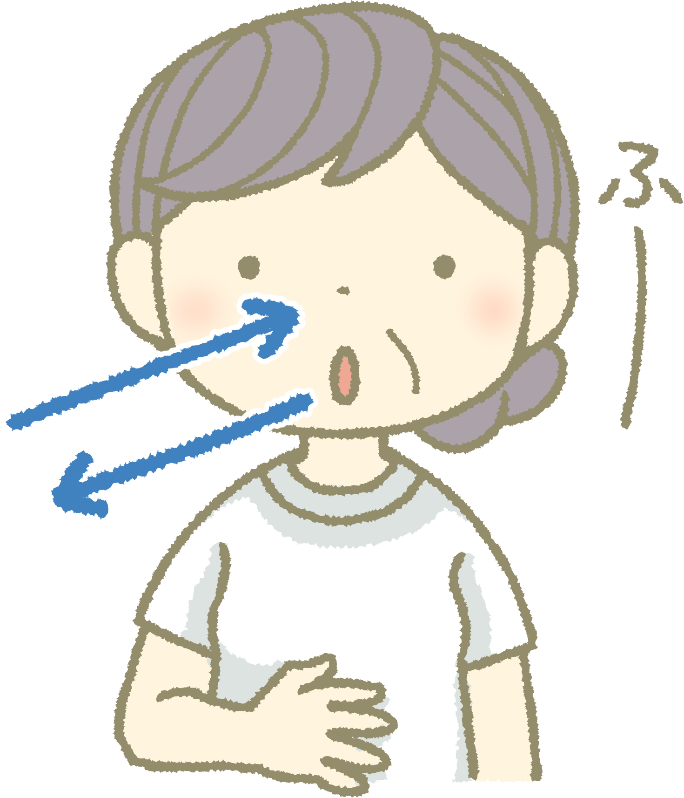
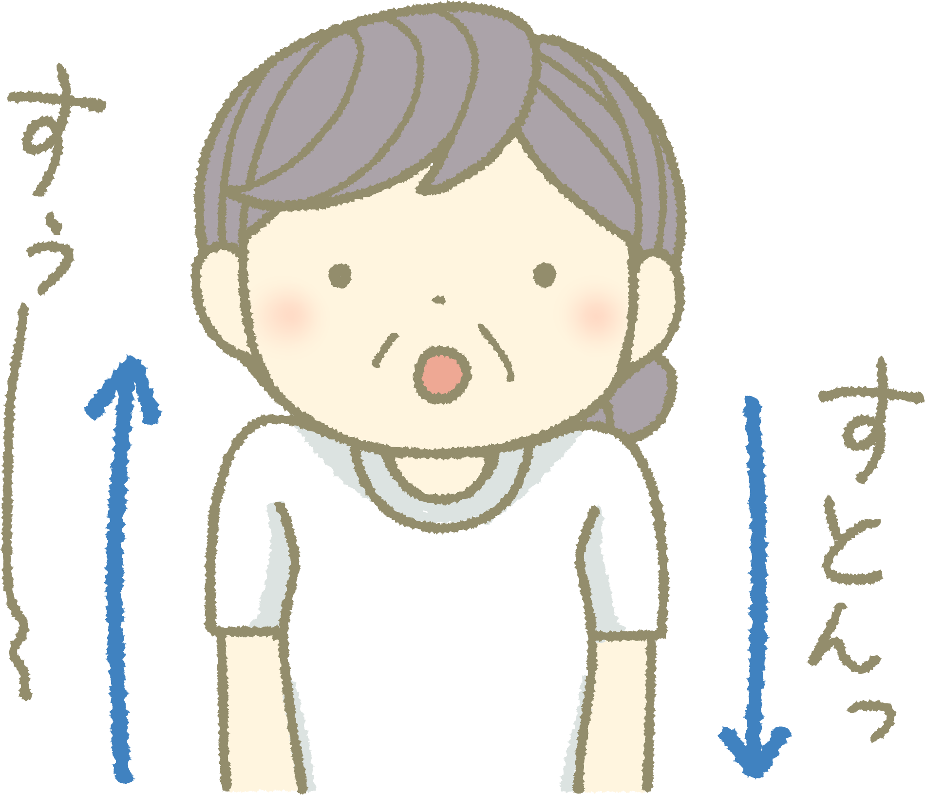
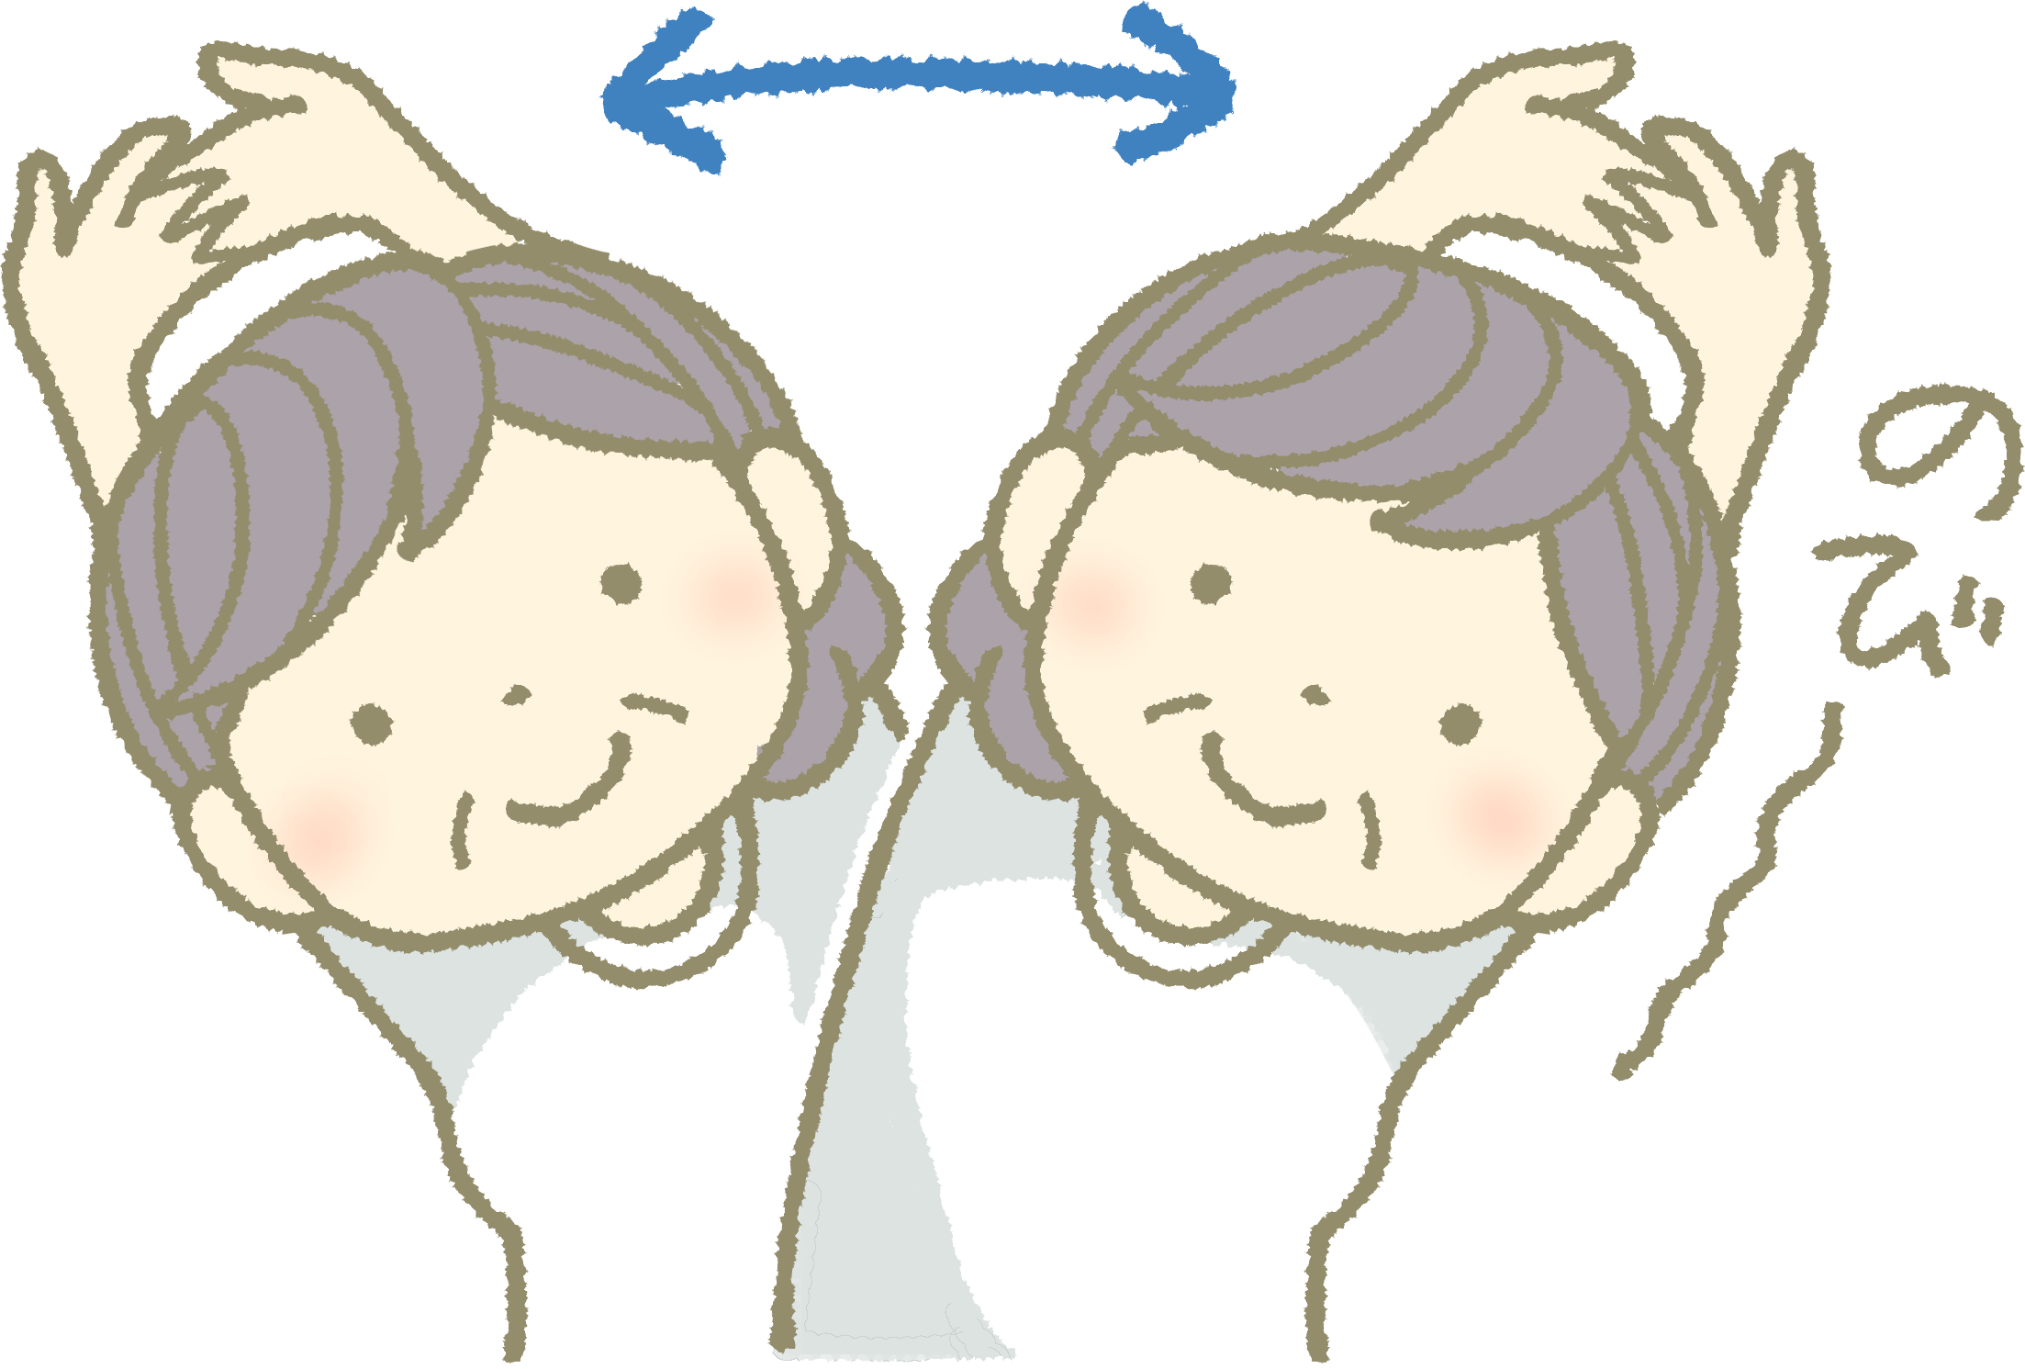
かむための筋肉をトレーニング
上半身をほぐしましょう
①深呼吸 ②肩の上下体操 ③体側・肩・背中の体操
お腹に手を当てて、大きく鼻から息を吸って一度とめてから、口から「ふー」と息を吐く。
息を大きく吸い込みながら肩を上げ、吐くと同時に一気に肩の力を抜き、肩を下げる。
両手を組み、頭の上へ高く押し上げ伸ばしたら、ゆっくり左右へ傾ける。
Notes:
かむための筋肉をトレーニングしましょう。かむときに使われる筋肉と、首・肩まわりの筋肉は連動しています。上半身の体操で、身体の姿勢も整えましょう。

Slide 12
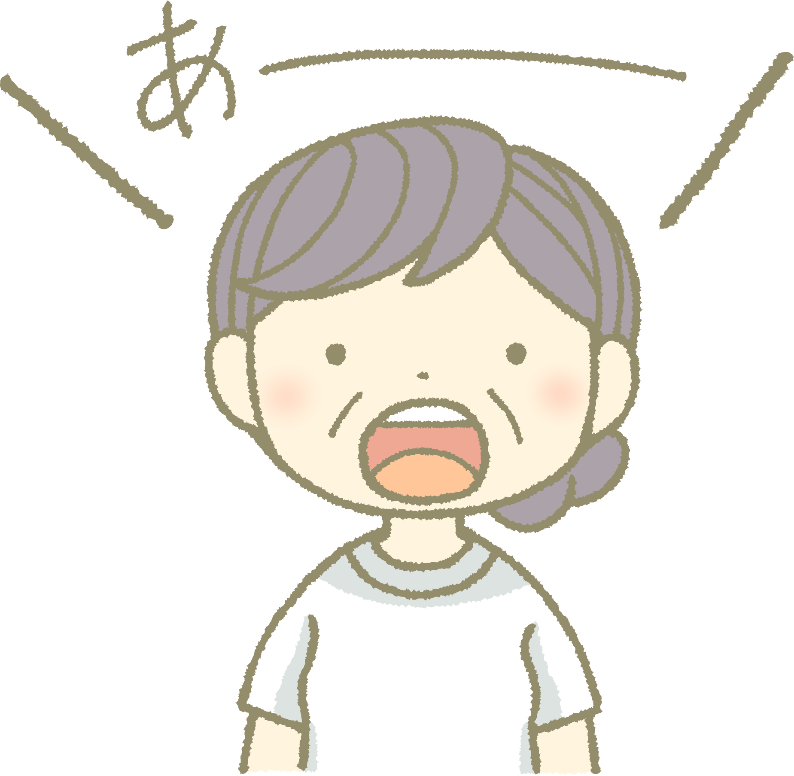
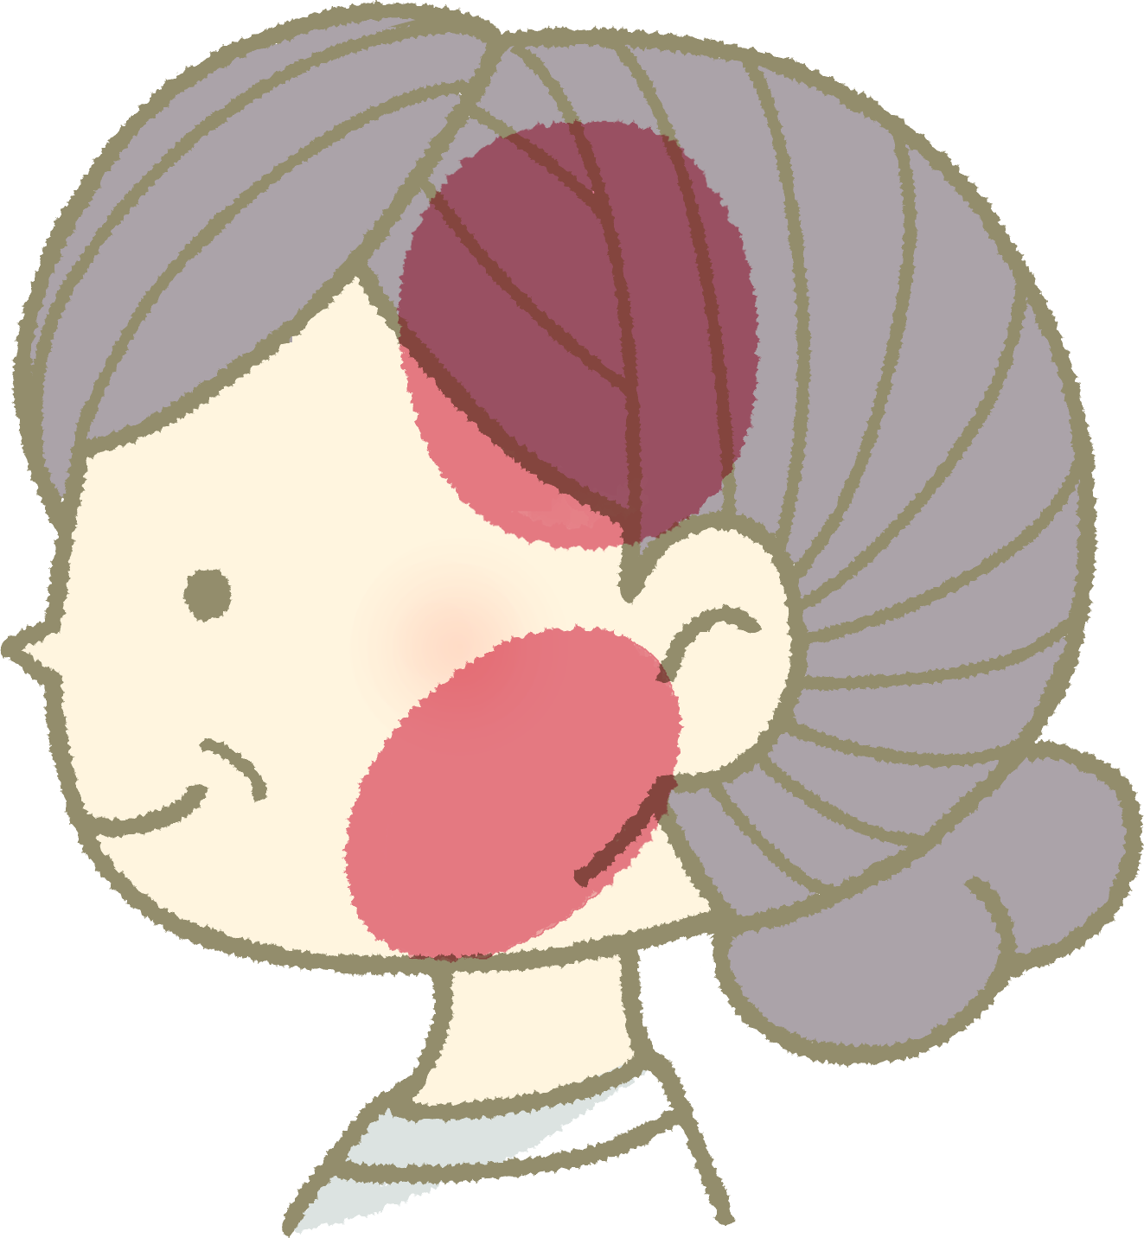
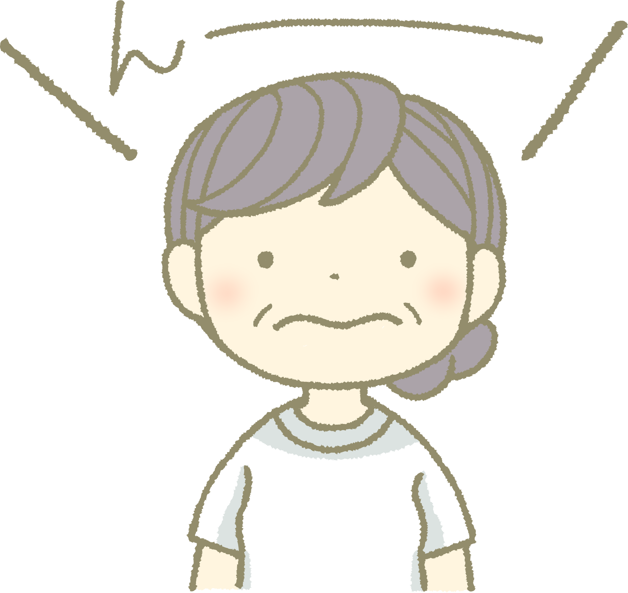
かむための筋肉をトレーニング
咀しゃく筋を鍛えましょう
側頭筋
こめかみから耳の上部にある筋肉で、咬筋と連動して動きます。
そくとうきん
①できるだけ大きく
口を開け、
「あー」と声を出す。
こうきん
②舌を上あごに押し
付け、奥歯をかみ
しめて「ん－」と
声を出す。
咬筋
頬と耳の間にある筋肉で、食べ物をかみ砕くときに使います。
Notes:
かむための筋肉である咀嚼筋の代表は、咬筋と側頭筋。よくかんで食べることで筋肉を動かし、記憶力・思考力・集中力も高めましょう。

Slide 13
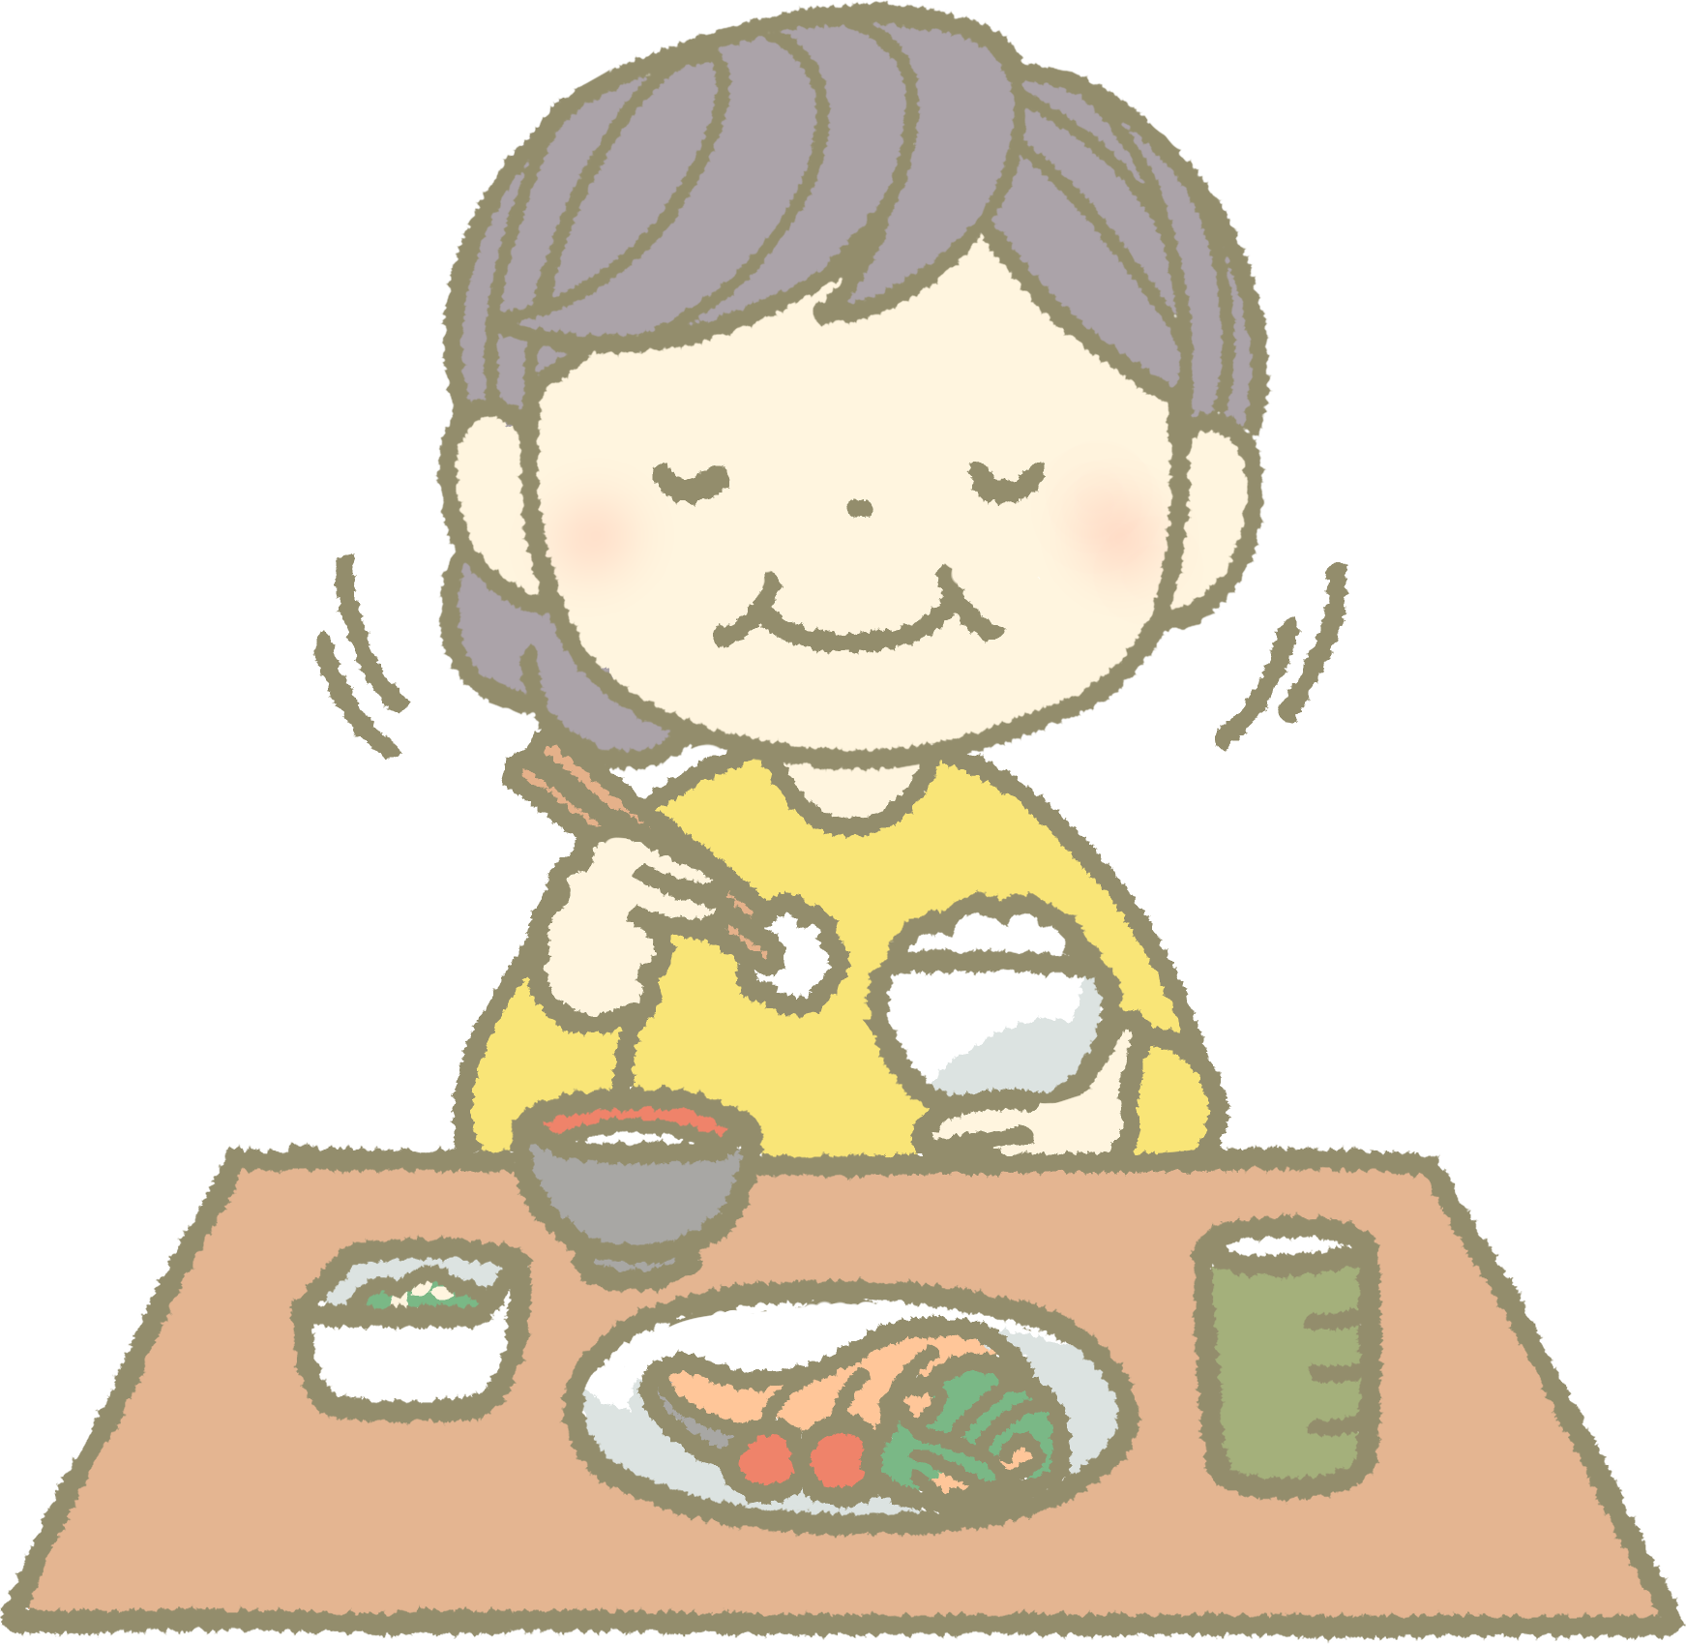
かむための筋肉をトレーニング
ゆっくり、よくかんで食べましょう
かむ回数を増やすポイント
・飲み込む前にあと5回かむ。
・一口の量は少なめに。
・形がなくなってから飲み込もう。
・食事中の水分はほどほどに。
・味付けは薄味を心がけて。
・食材は大きく乱切りに。
・かみ応えの違う食材を組み合わせよう。
目安は一口
30回！
Notes:
早食いが癖になっている人は要注意です。肥満やメタボリックシンドロームの原因のひとつとも言われています。よく噛んで食べることは、肥満防止に効果的なだけでなく、唾液の分泌が増えて口腔内の健康を保ったり、脳細胞の働きを活発にしたりすることにもつながります。

Slide 14
今日からできるオーラルフレイル対策
飲み込む力を鍛えましょう！

Slide 15
次のような症状はありませんか？
□ 飲食中にむせる
□ 食後、痰がからんだようなゴロゴロ
した声になる
□ のどに食べ物が残る感じがする
飲み込む力が低下しているかもしれません！
Notes:
飲み込む機能が衰えると、食道を通るはずの食べ物やだ液が誤って気管に入ってしまう「誤嚥」のリスクが高まります。誤嚥性肺炎を予防し、安全に食べることができるように、飲み込む力を鍛えましょう。

Slide 16
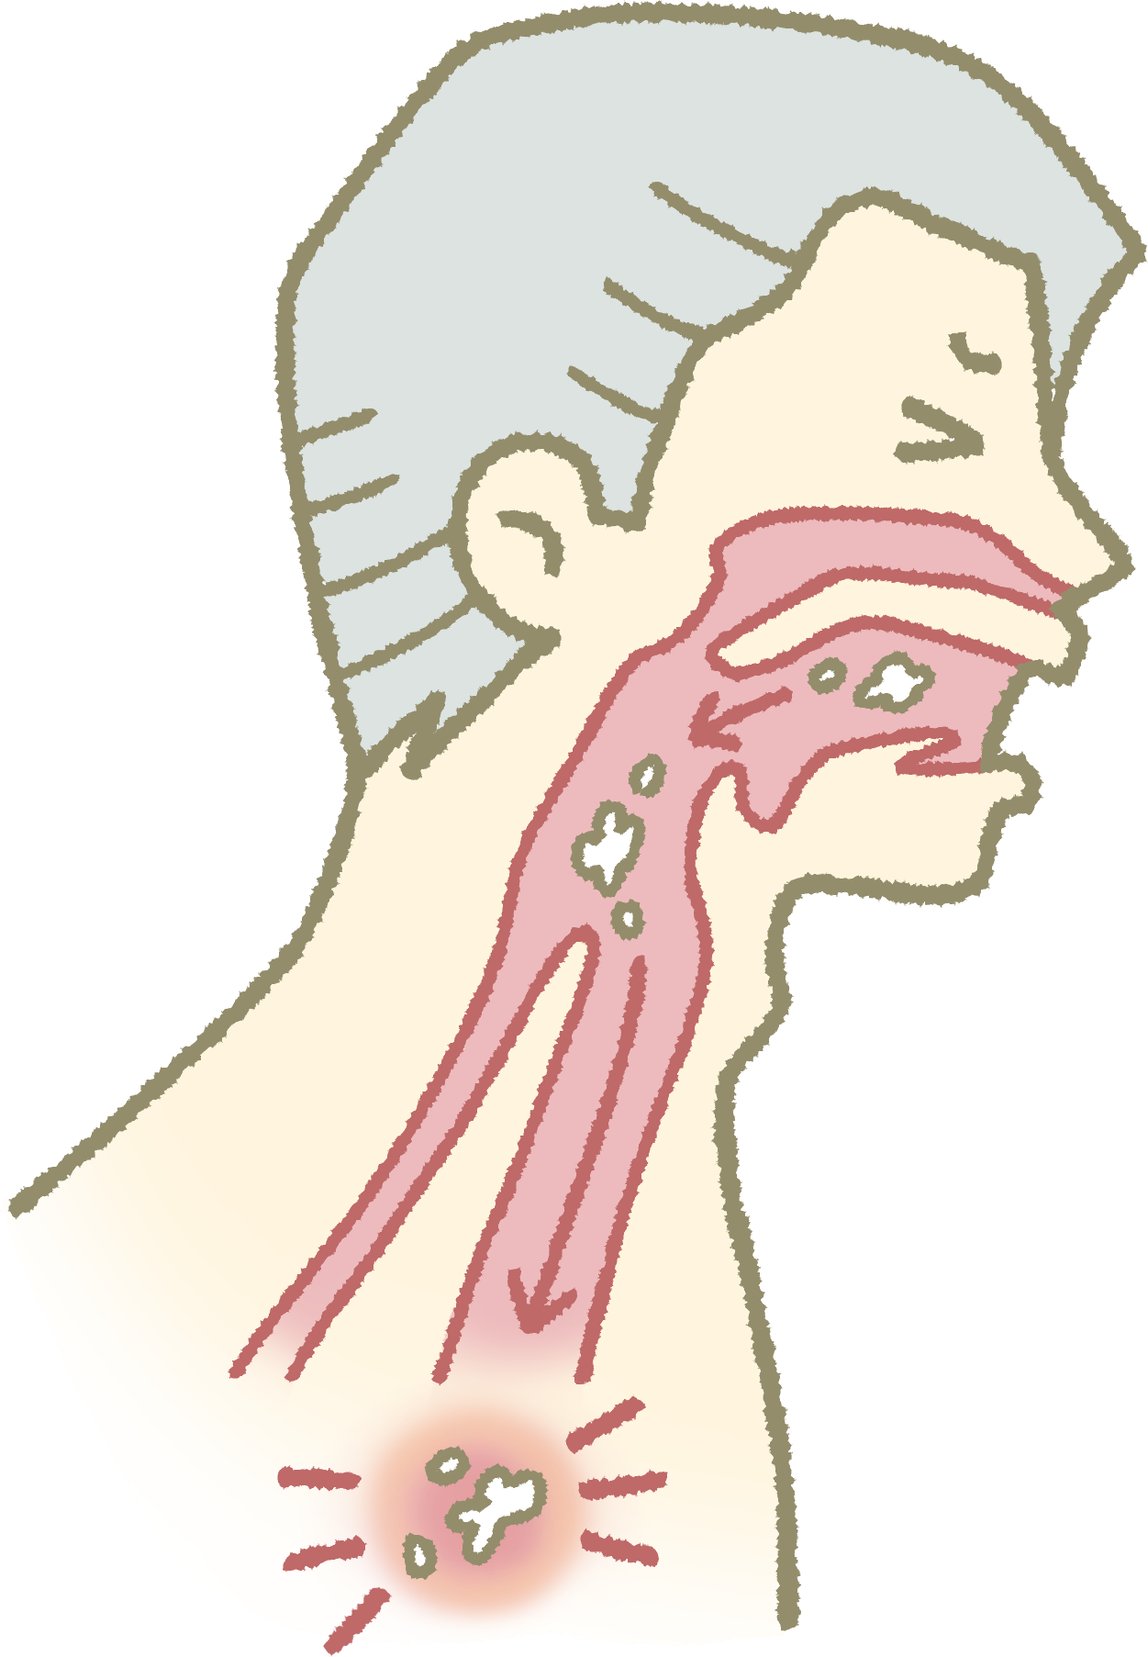
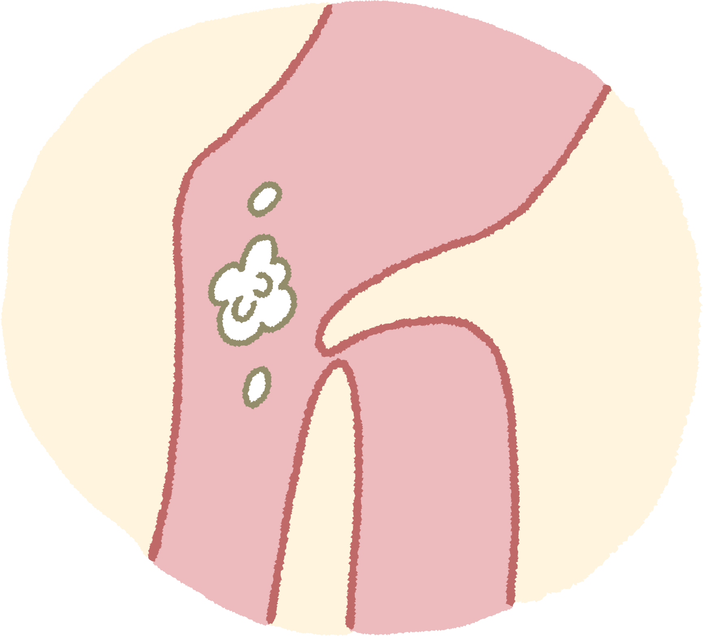
誤嚥性肺炎の起こり方
正常な場合
気管にフタ（喉頭蓋）がされ、食べ物やだ液は食道に入ります。
②口の中の
細菌が付着
こうとうがい
喉頭蓋
①ものを食べる
③気管に
誤って入る
ごえん
食道
気管
誤嚥
「むせ＝誤嚥」ではありません。
むせたら咳をして出す力も重要です。
④肺で炎症を
起こす
Notes:
食べ物や飲み物、あるいは唾液などを飲み込むことを嚥下といいます。健康な人であれば、嚥下すると口から食道を通って胃に入っていきます。しかし嚥下機能が低下すると、食べ物などが口から気管に入ってしまいます。これが誤嚥です。誤嚥性肺炎は、細菌が唾液や食べ物などと一緒に誤嚥され、気管支や肺に入ることで発症する疾患です。

Slide 17
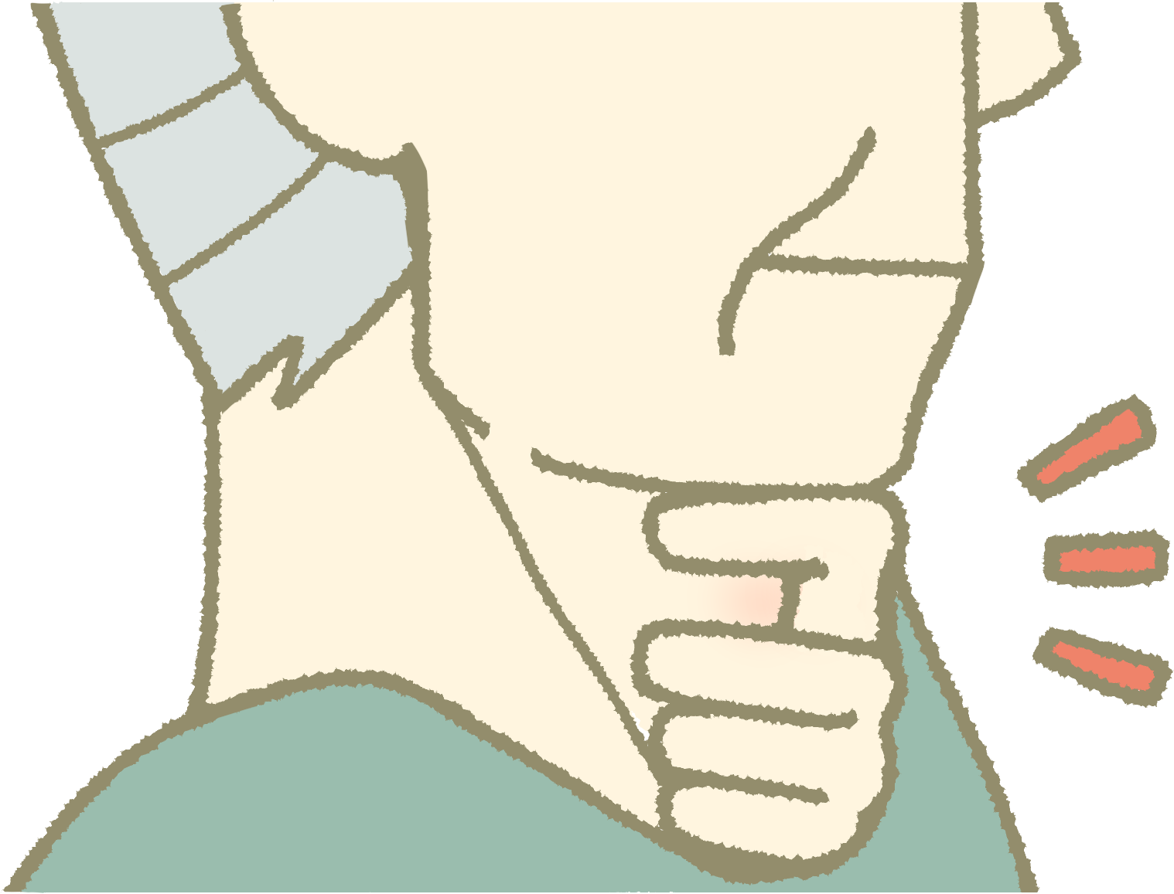
だ液を飲み込むときの
「のど」の動きをチェック
① 最初にだ液を1回飲み込む。
② あごを引いて、背筋を伸ばして姿勢を整える。
③ 喉仏を人差し指と中指で挟むように触れる。
④ 30秒間の間に、だ液を繰り返し飲み込んで、
喉仏が指の腹を乗り越えた回数を数える。
3回以上：問題ありません。
2回以下：飲み込む力が低下している可能性があります。
※より詳しく状況を知るためには、飲み込む力の検査（嚥下機能検査）が必要です。かかりつけの医師・歯科医師に相談しましょう。
Notes:
反復唾液嚥下テスト（Repetitive saliva swallowing test , RSST）は、家庭でも簡単に実践できる、安全な嚥下障害のスクリーニングテストです。（ストップウォッチを準備）
中指で喉仏を軽く押さえた状態のまま、30秒間唾液を飲み続け、連続して何回ゴックンと飲み込めるか(嚥下反射)を確認します。喉仏が中指をしっかりと乗り越えた場合のみを有効としてカウントし、3回以上であれば正常です。3回未満の場合は、嚥下機能に障がいがある可能性があると判断されるため、より精密な検査が必要です。

Slide 18
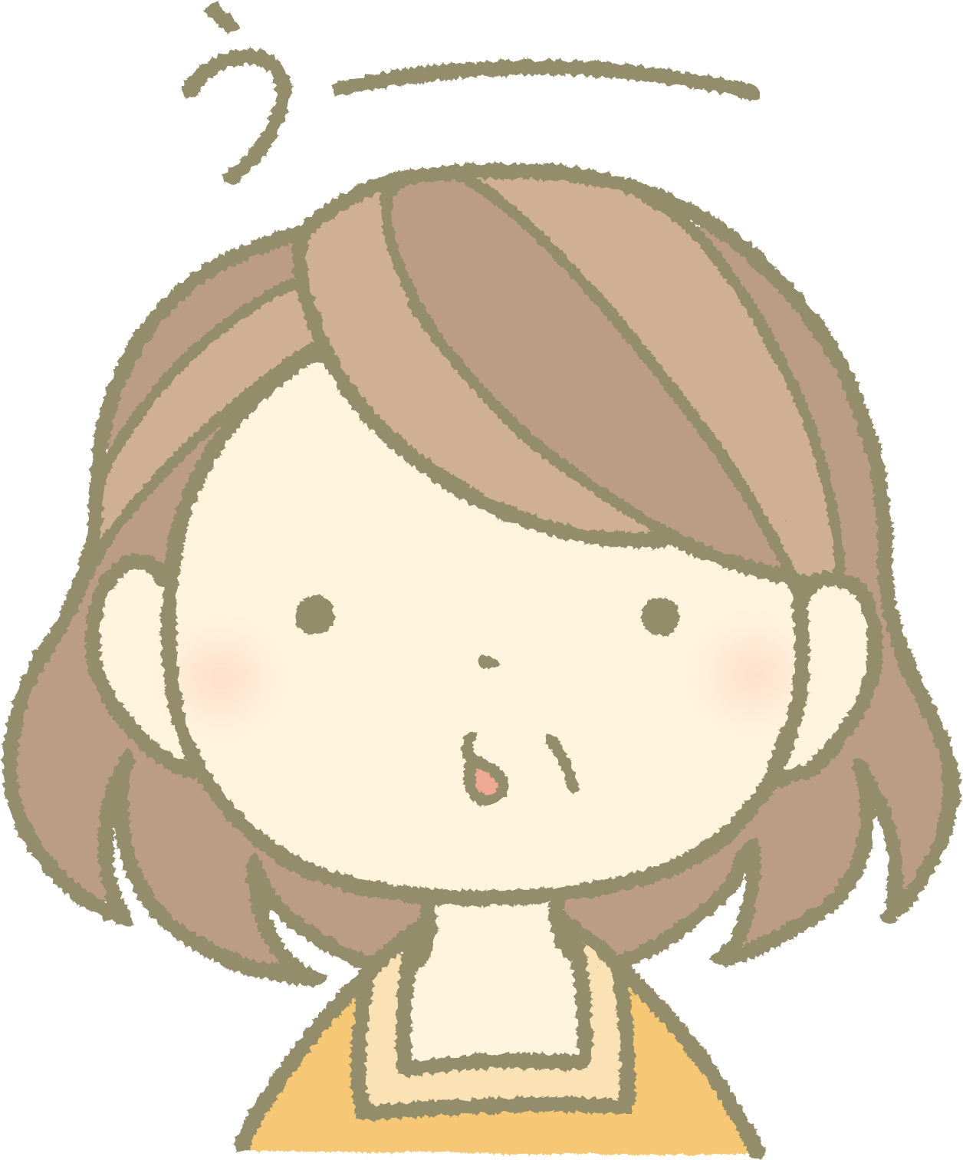
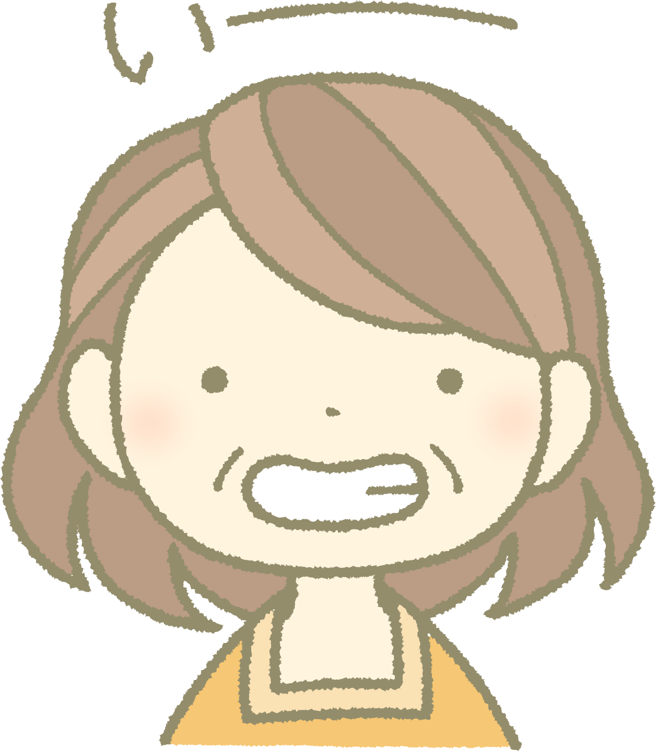
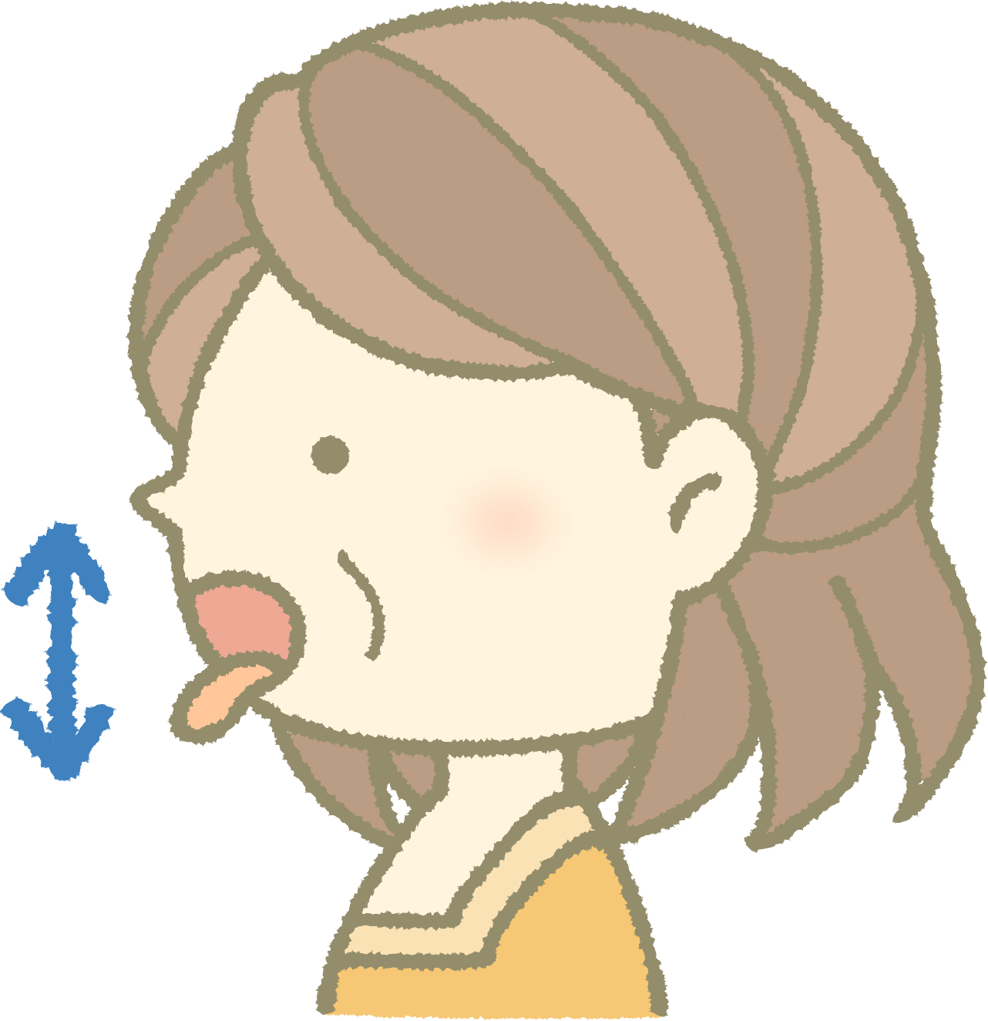
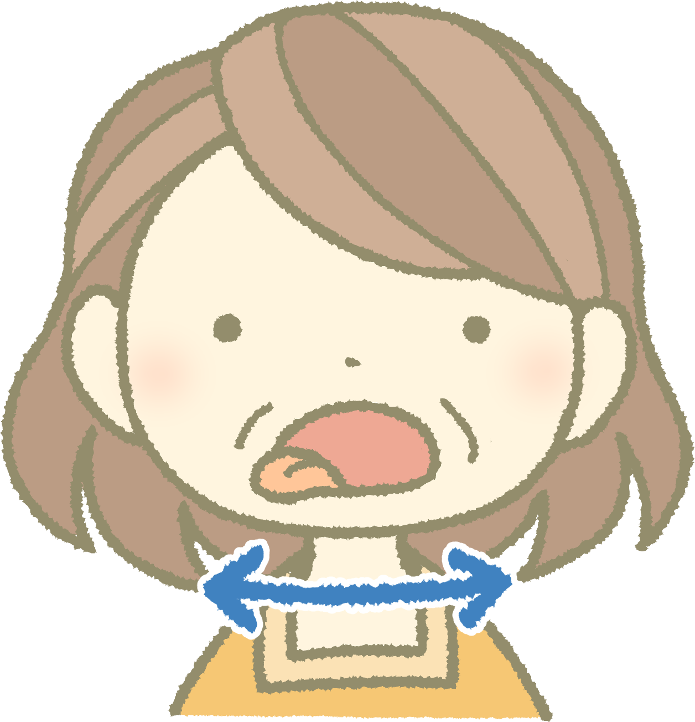
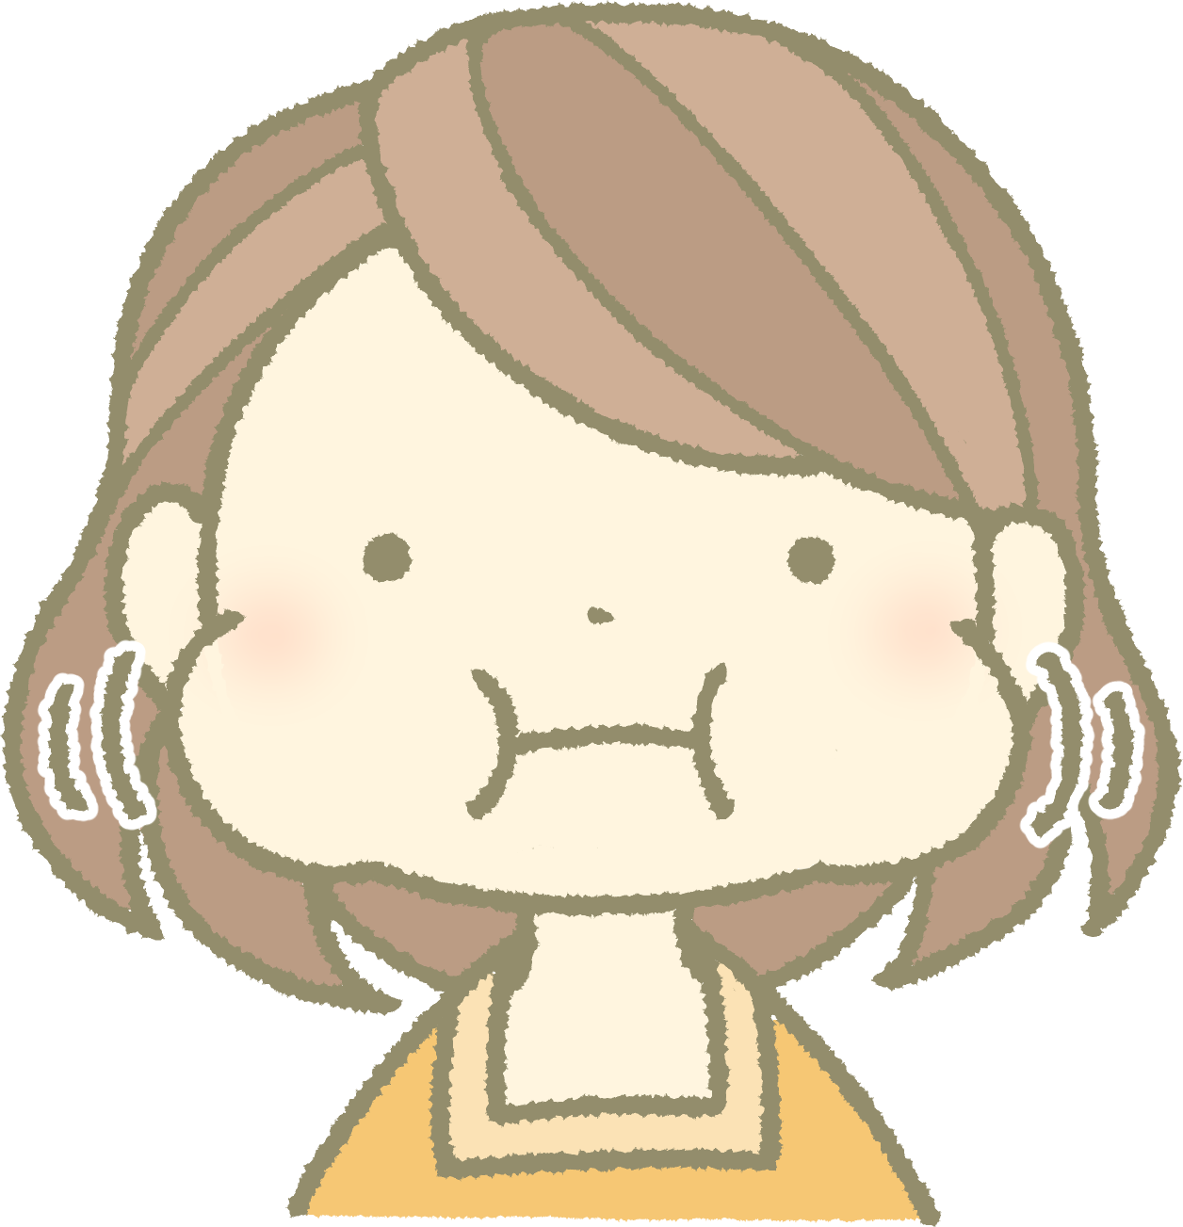
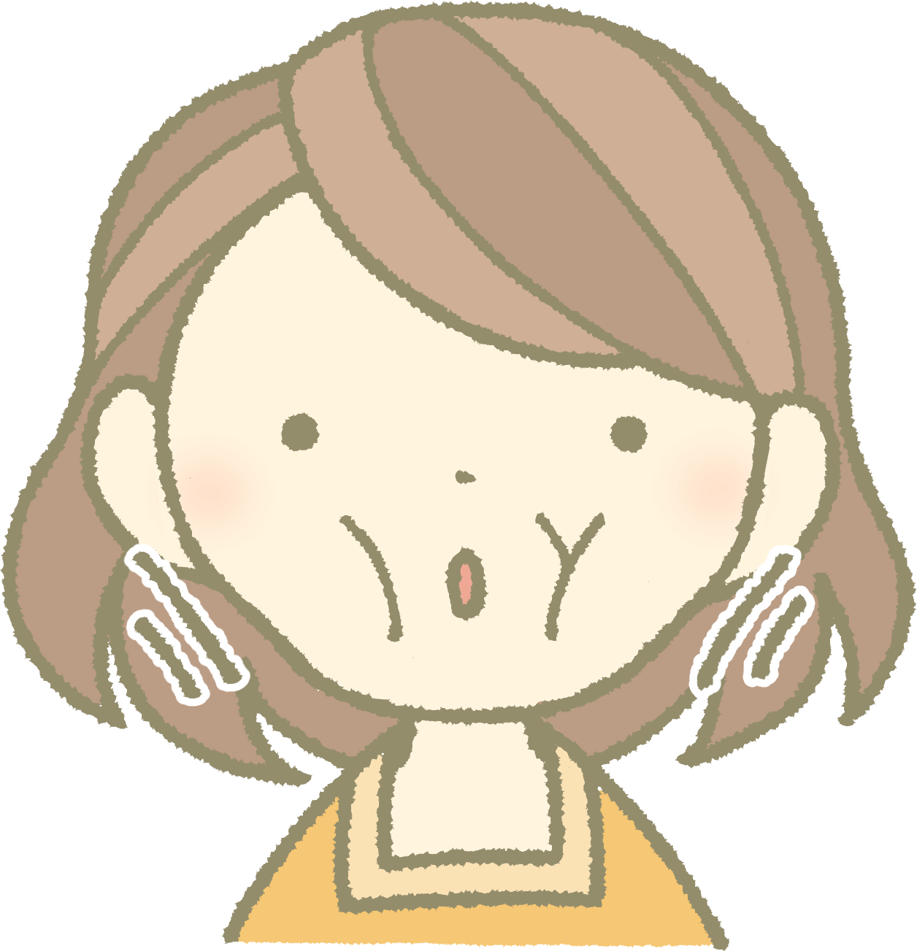
飲み込むための筋肉をトレーニング
口まわりの筋肉をほぐし、鍛えましょう
①くちびるの体操 ②舌の体操 ③ほほの体操
口をすぼめて「うー」、横に引いて「いー」と動かす。
舌を出し、上下・左右に動かす。
ほほを膨らませたり、へこませる。
Notes:
飲み込むための筋肉をトレーニングしましょう。食べ物をかむ時は、舌と頬が協調して動き、唇まわりの口輪筋が働くことで食べこぼしを防ぎます。舌を上下左右に動かす力は、食塊を正しく嚙める位置に移動させ咽頭に送り込み、口腔内残渣を少なくするなど非常に重要です。

Slide 19
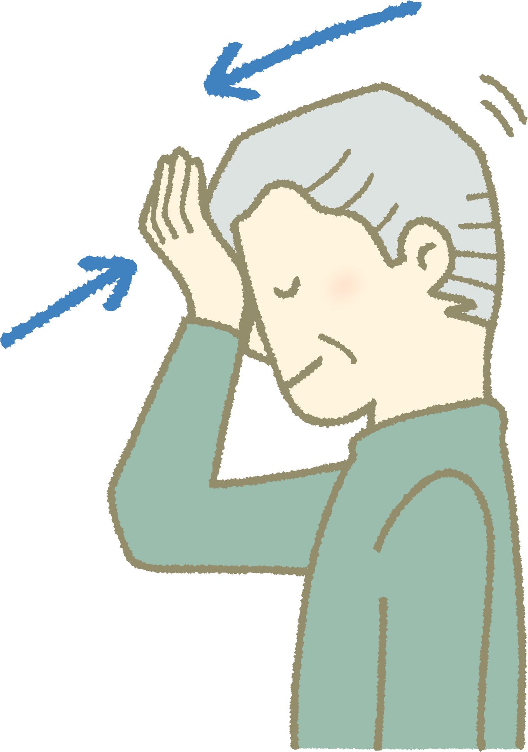
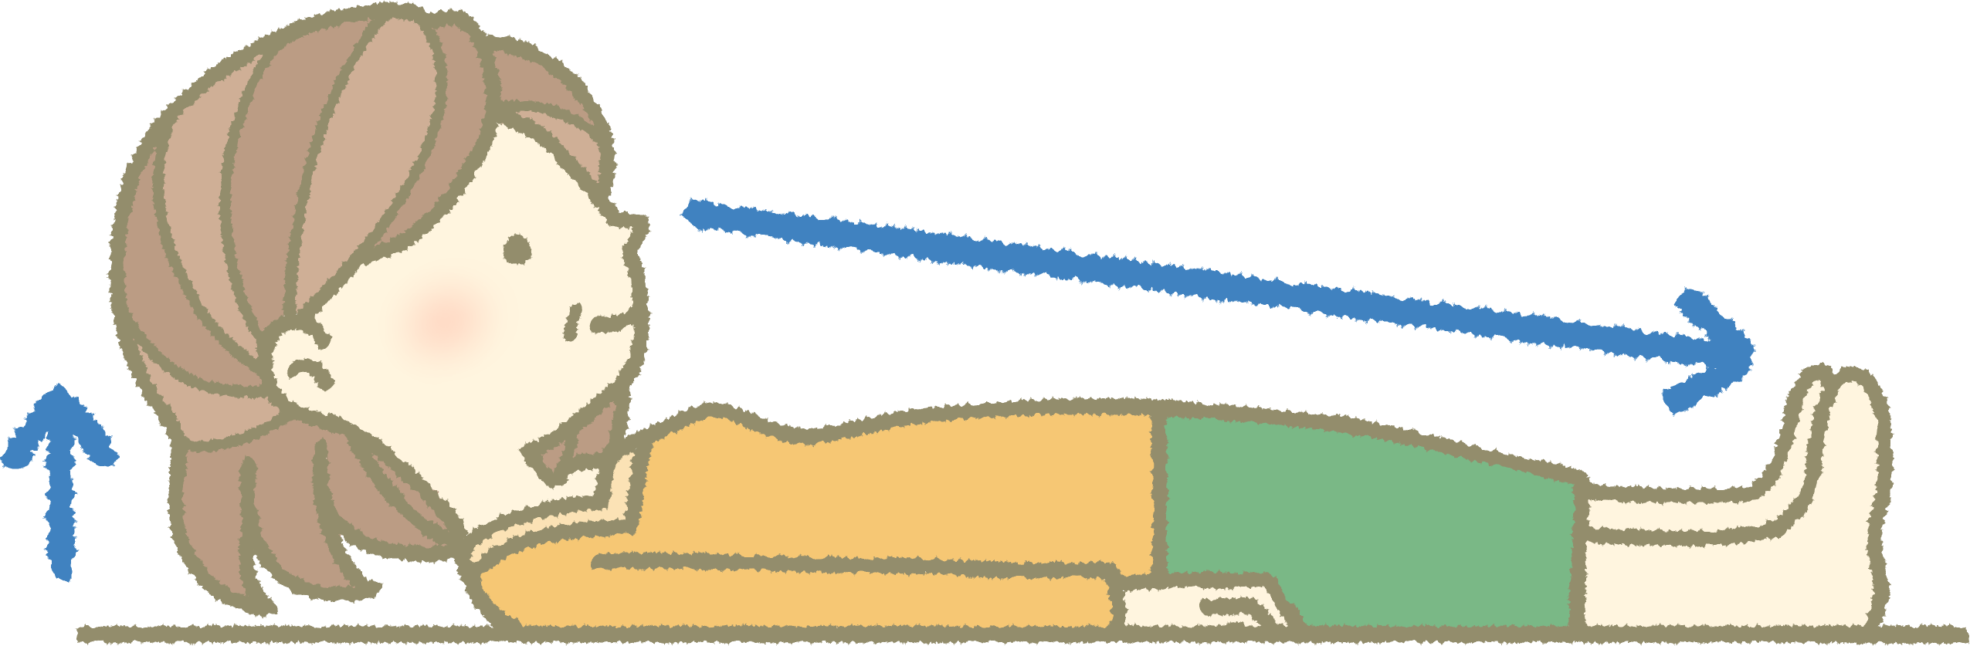
飲み込むための筋肉をトレーニング
のどの筋肉をほぐし、鍛えましょう
①おでこ体操 ②頭上げ体操
おへそをのぞくようにあごを引く。おでこに手の付け根を当て、手とおでこで押し合う。ゆっくり5つ数える。
あおむけに寝て、頭だけ持ち上げてつま先を見る。10数えて元に戻すのを3回繰り返す。
Notes:
おでこ体操は・頭上げ体操は、喉頭挙上に関わる筋の筋力強化とともに食道入口部の開大も促し、食べ物の通過促進と咽頭部での残留を減少させます。喉仏の辺りに力が入っていることを意識して行いましょう。

Slide 20
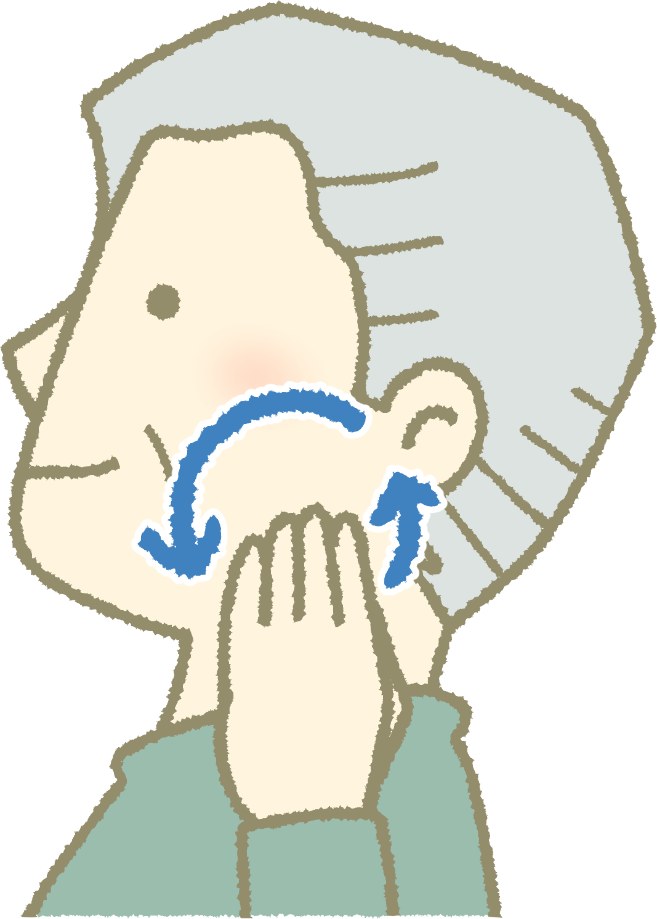
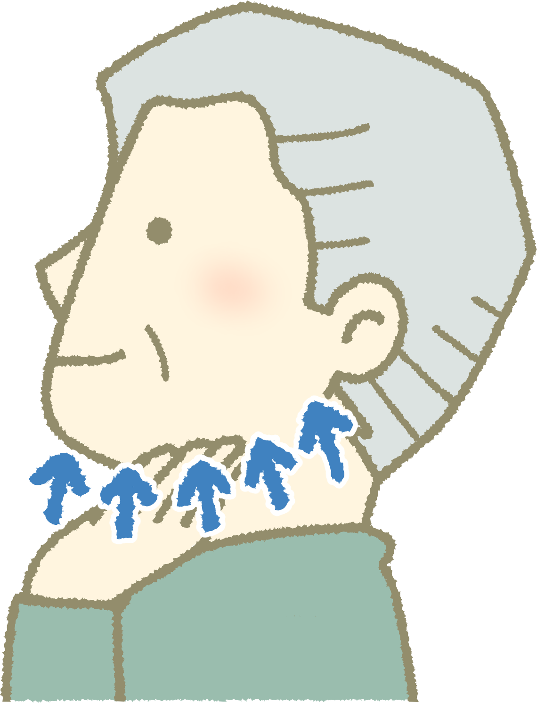
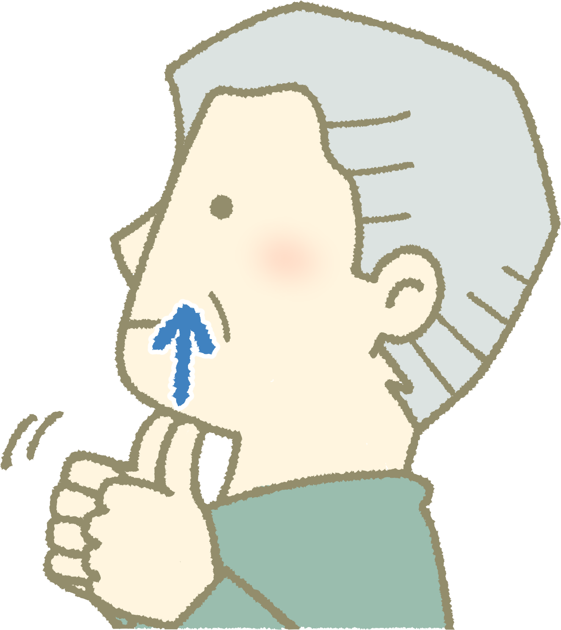
飲み込むための筋肉をトレーニング
だ液をたっぷり出して、口の中をうるおしましょう
じかせん
がくかせん
ぜっかせん
①耳下腺を刺激 ②顎下腺を刺激 ③舌下腺を刺激
親指以外の4本の指を上の奥歯の上あたりに置き、後方から前方に回す。
耳の下からあごの先までを5か所くらいに分け、順番に指先で押す。
両手の親指をそろえてあごの下から上に向かってゆっくりと突き上げる。
Notes:
口に入れた食べ物をかみ砕いた後、飲み込みやすいように一塊にするには唾液が必要です。また、食べ物の味は唾液に混ざり味蕾で感じることができます。唾液が不十分であると、食べ物の味を薄く感じたり、感じられなかったりすることがあります。食事の前に唾液分泌を促すことで、食塊形成を助け、味を感じやすくする効果があります。

Slide 21
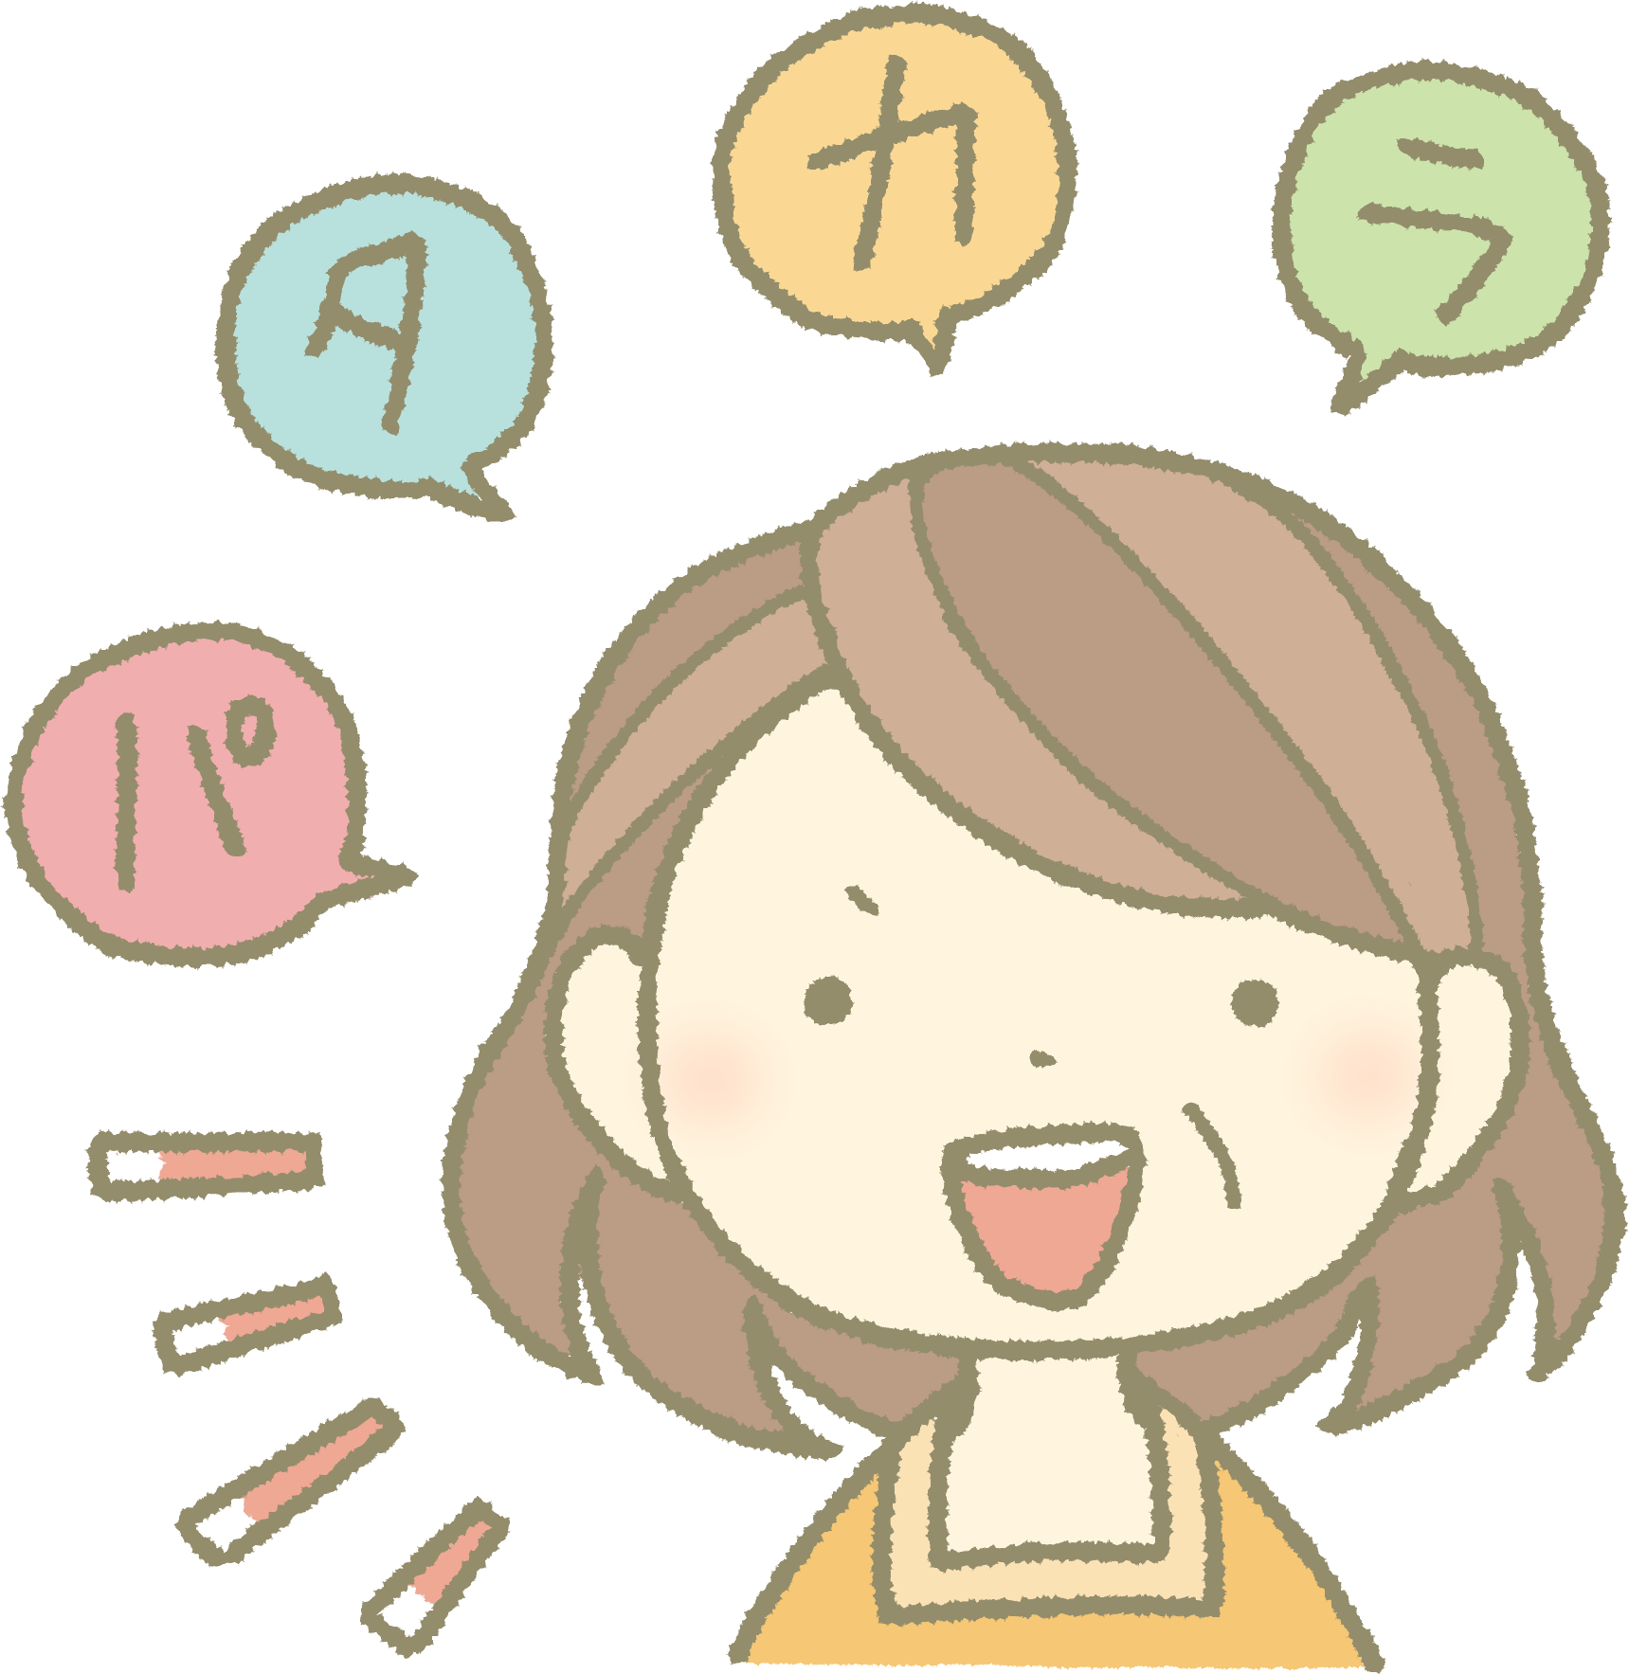
飲み込むための筋肉をトレーニング
パタカラ体操で滑舌なめらか
各5回ずつ、くちびると舌の動きを意識しながら、
はっきりハキハキと声を出しましょう。
パ：くちびるを開け閉めする力を強くして、食べこぼしを防ぎます。
タ：舌の先の力を強くして、食べ物を押しつぶし飲み込む力をつけます。
カ：舌の奥の力を強くして、むせずに食べ物をのどの奥に送り込みます。
ラ：舌を巻く力を強くして、食べ物を飲み込みやすくします。
Notes:
パ・タ・カ・ラの音には、それぞれの音を発音するのに使う筋肉があり、これらの筋肉は食べたり飲み込んだりする機能と密接に関係しています。口を大きく動かしてハッキリと発音することがポイントです。

Slide 22
今日からできるオーラルフレイル対策
正しく歯を磨きましょう！

Slide 23
次のような状況ではありませんか？
□ 歯磨きは1日1回以下
□ 歯と歯の間のケア（フロス・歯間ブラシ）
をしていない
□ 口の臭いが気になる
□ しばらく歯科医院に行っていない
清潔度が低下しているかもしれません！
Notes:
歯磨きにより歯垢（プラーク）を取り除くことは、むし歯や歯周病、口臭などの口の中のトラブルだけでなく、風邪などの感染症予防にもなります。正しい歯磨きで口の中を清潔にして、元気に気持ちよく過ごしましょう。

Slide 24
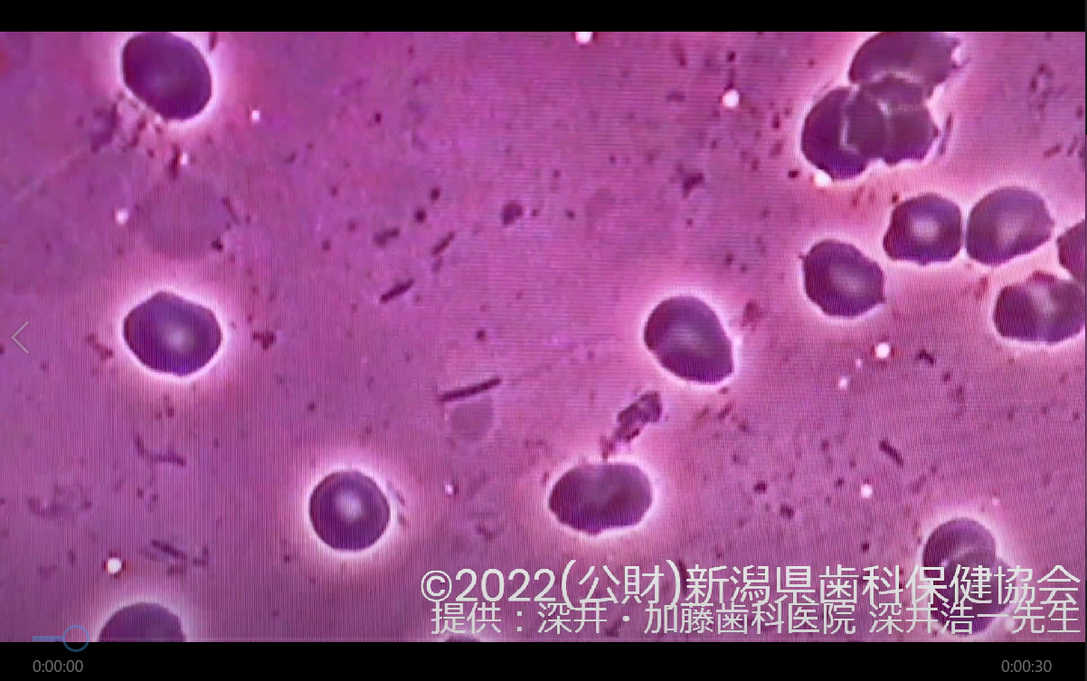
ただの食べカスではない！
歯垢（プラーク）の正体
歯の表面を爪で引っかいてみると白いもやもやしたものが取れませんか？
プラークと呼ばれる細菌のかたまりです。粘着性が強く、口をすすいだ程度では取れませんので、歯磨きで取り除きましょう。
プラーク1mg（つまようじの先くらい）の中には、細菌が約1～2億個存在していると言われています！
Notes:
プラークとは、歯の表面に付着している細菌の塊です。歯以外にも清掃が不十分な入れ歯や舌の表面などにも付着します。歯垢が長い間付着した状態でいると、唾液に含まれるカルシウムなどによって石灰化し、歯石となります。

Slide 25
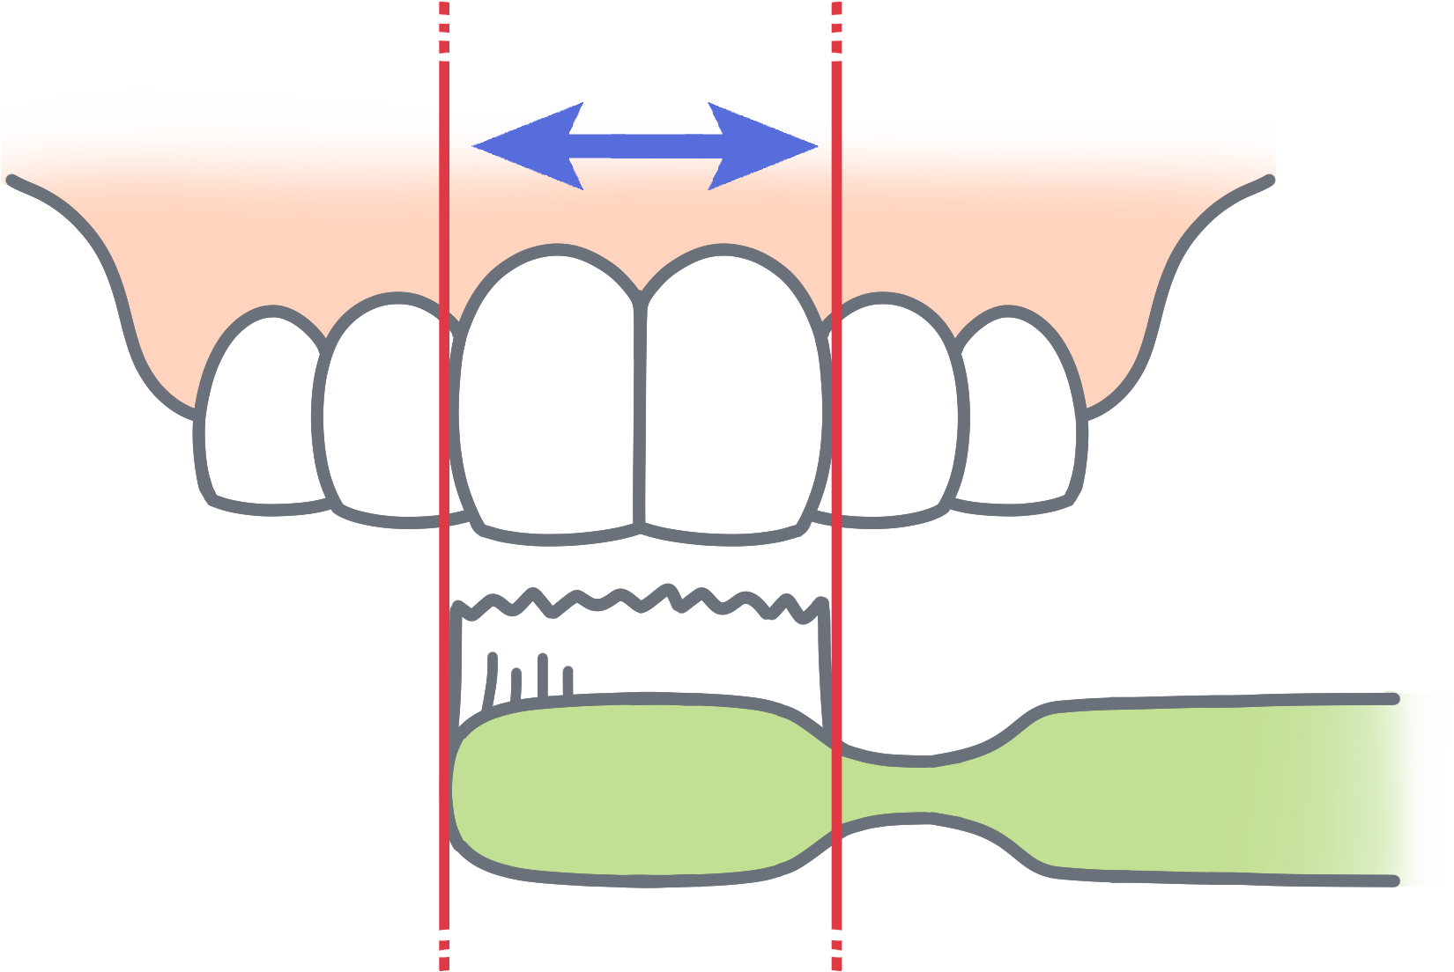
歯ブラシの選び方
①毛のかたさ ②ヘッドの大きさ ③交換時期
やわらかめ
～ふつう
※歯や歯ぐきの状態によって
違うので、歯科医院でご相
談ください。
目安は1ヶ月に1本
毛先が開いたものは早めに交換しましょう。
小さめ
上の前歯2本分くらい
Notes:
歯ブラシのパッケージには歯ブラシのかたさが表示されています。自分に適したかたさを選びましょう。ブラシの背中側から見て毛先がはみ出た場合は交換のサインです。毛が開いたり、コシがなくなったものは清掃能力が落ちるだけではなく、歯や歯茎を傷つける恐れがありますので、1カ月に1本を目安に交換してください。歯ブラシを使用後は流水下でよく汚れを落とし、風通しの良い所でヘッド（植毛部）を上にして保管しましょう。

Slide 26
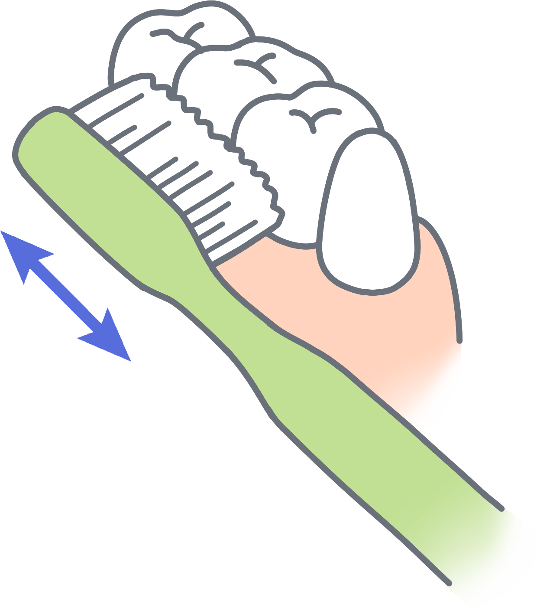
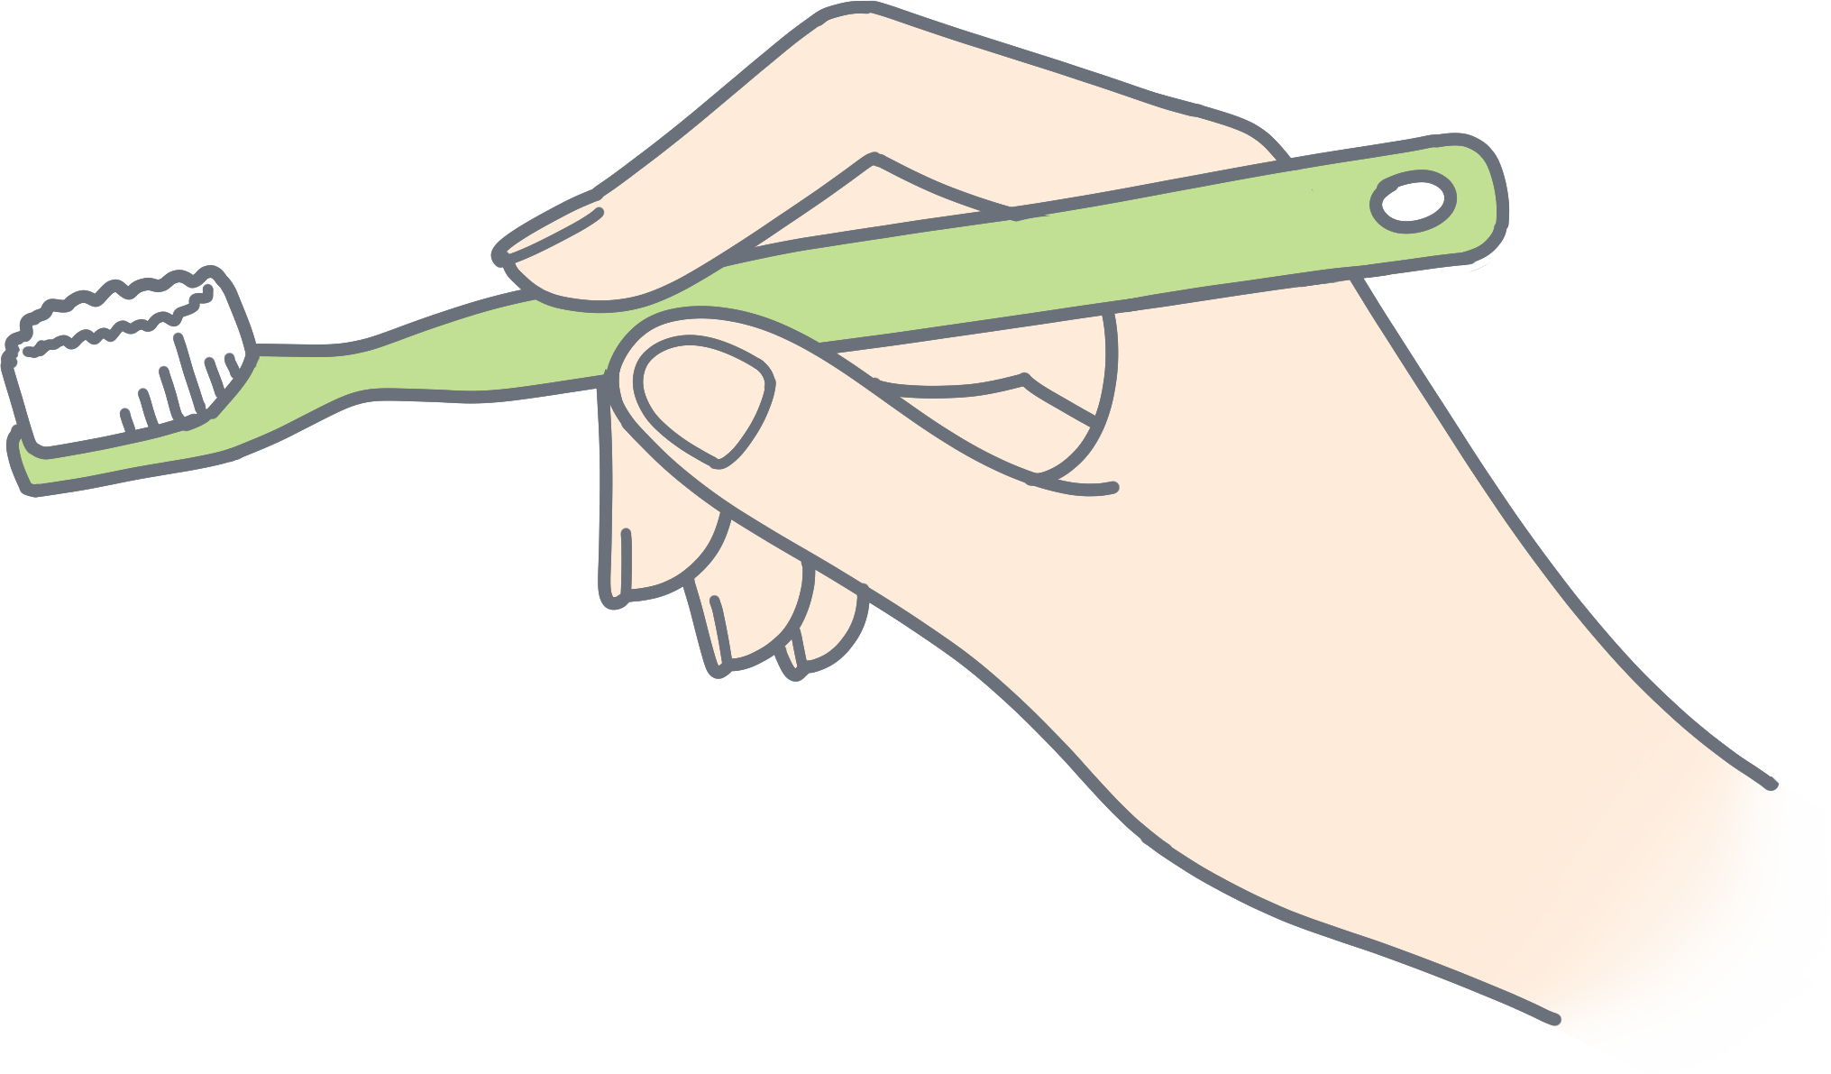
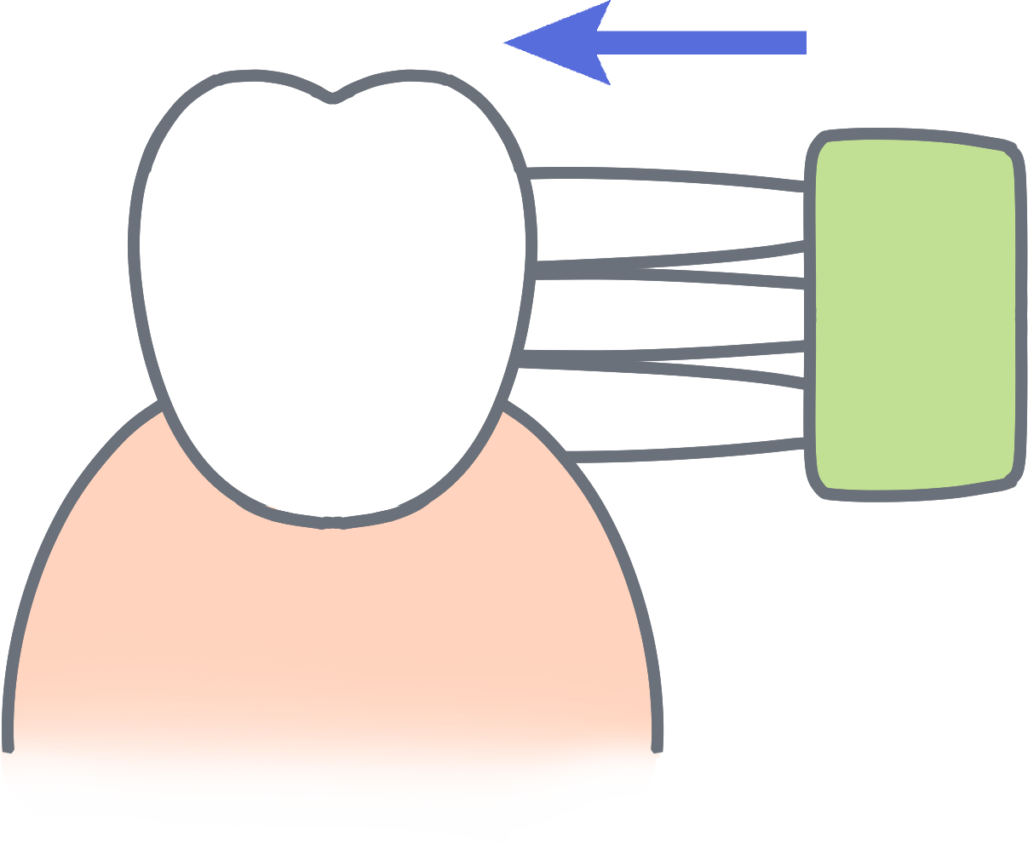
歯ブラシの使い方
①持ち方 ②当て方・動かし方
えんぴつを持つように軽く握ります。
毛先を歯の面にまっすぐ当て、やさしい力で小刻みに（1～2歯ずつ磨くイメージで）動かします。
Notes:
歯は1本1本小刻みに磨くことで効率よくプラークを除去できます。えんぴつを持つような持ち方にすると歯ブラシを手首と指先で動かすことになるので、力を入れなくても細かい動きがしやすく、角度もつけやすくなります。

Slide 27
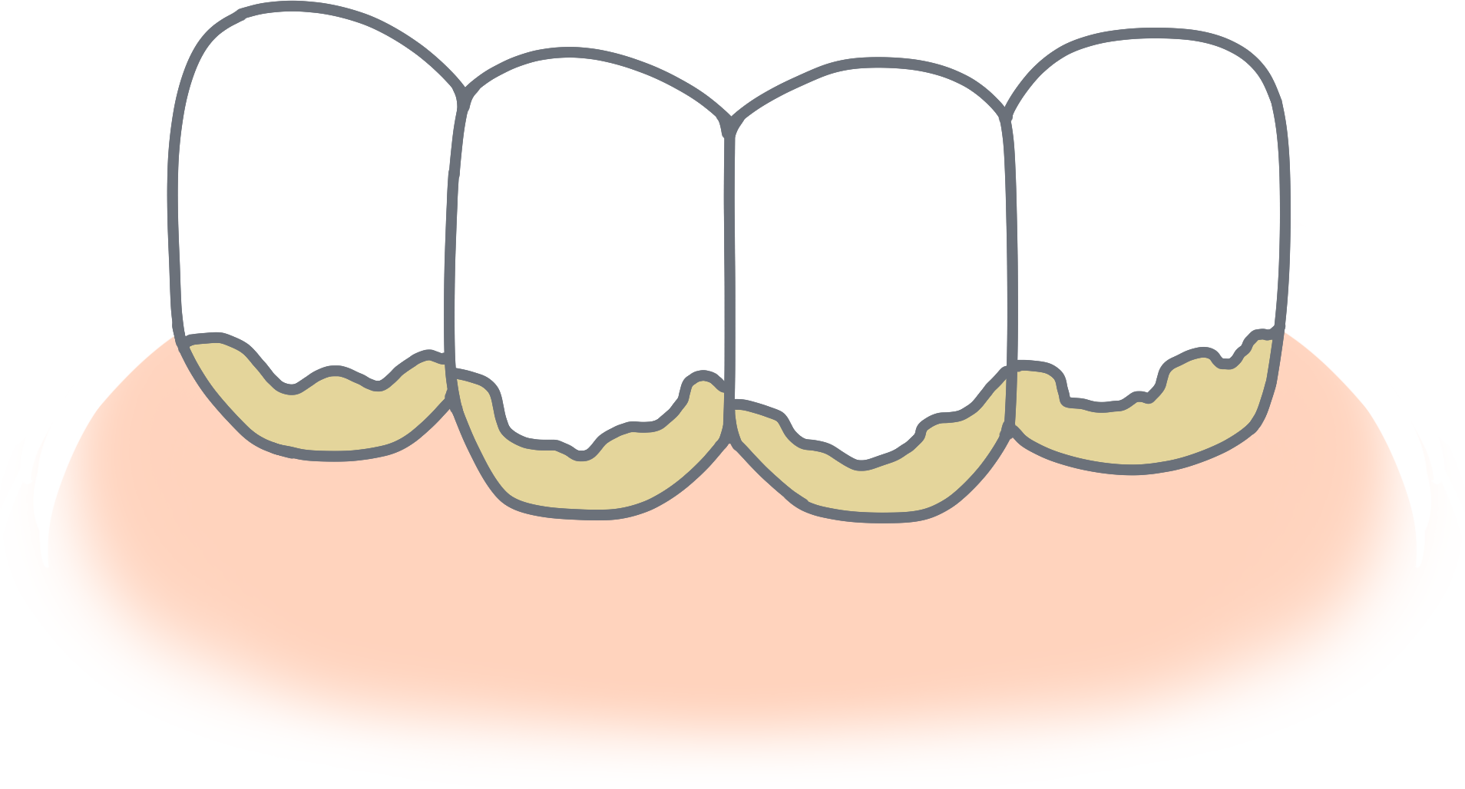
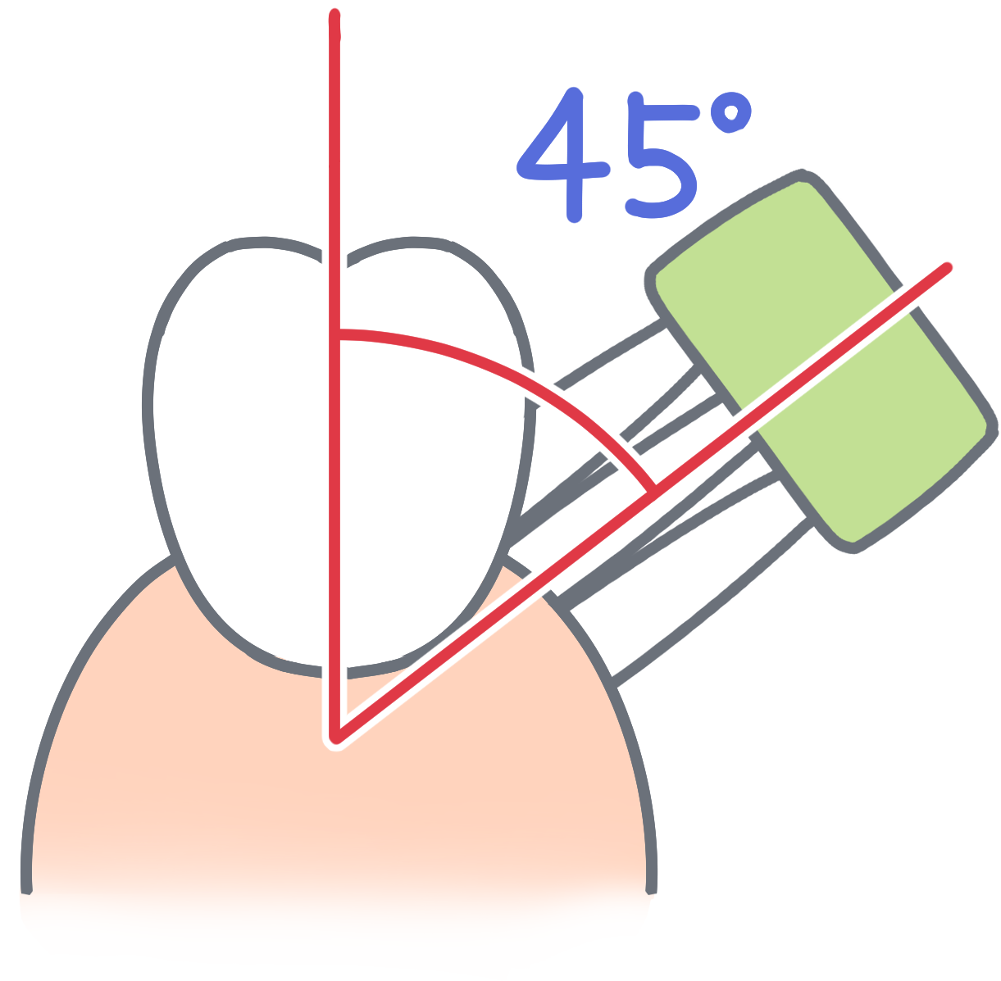
磨き残しの多いポイント
歯と歯ぐきの境目
歯と歯ぐきの境目に歯垢がたまると、むし歯や歯周病のリスクが高まります。
ブラシを45度にして磨きましょう
歯と歯ぐきの境目に毛先が届くように、歯ブラシを斜め45度に当てて小刻みに動かしましょう。
Notes:
歯と歯ぐきの境目には段差があり、歯垢がたまる原因となっています。歯周病予防・改善に効果的な磨き方です。

Slide 28
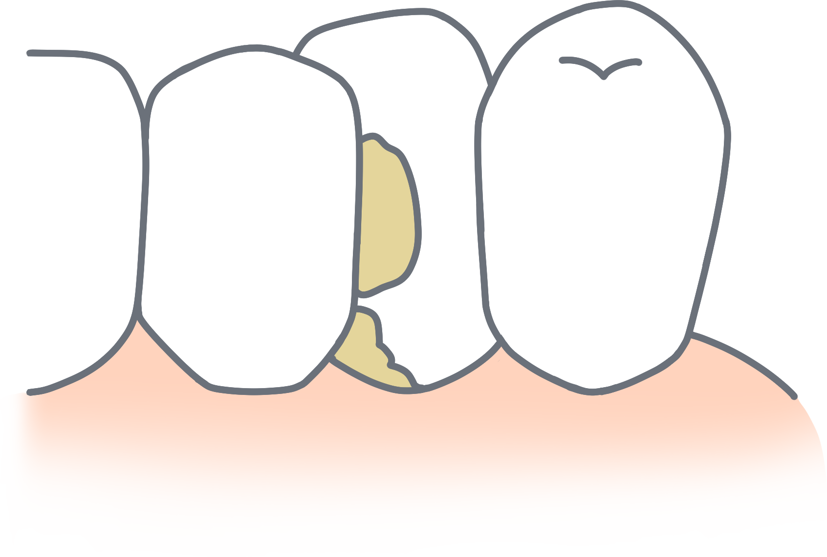
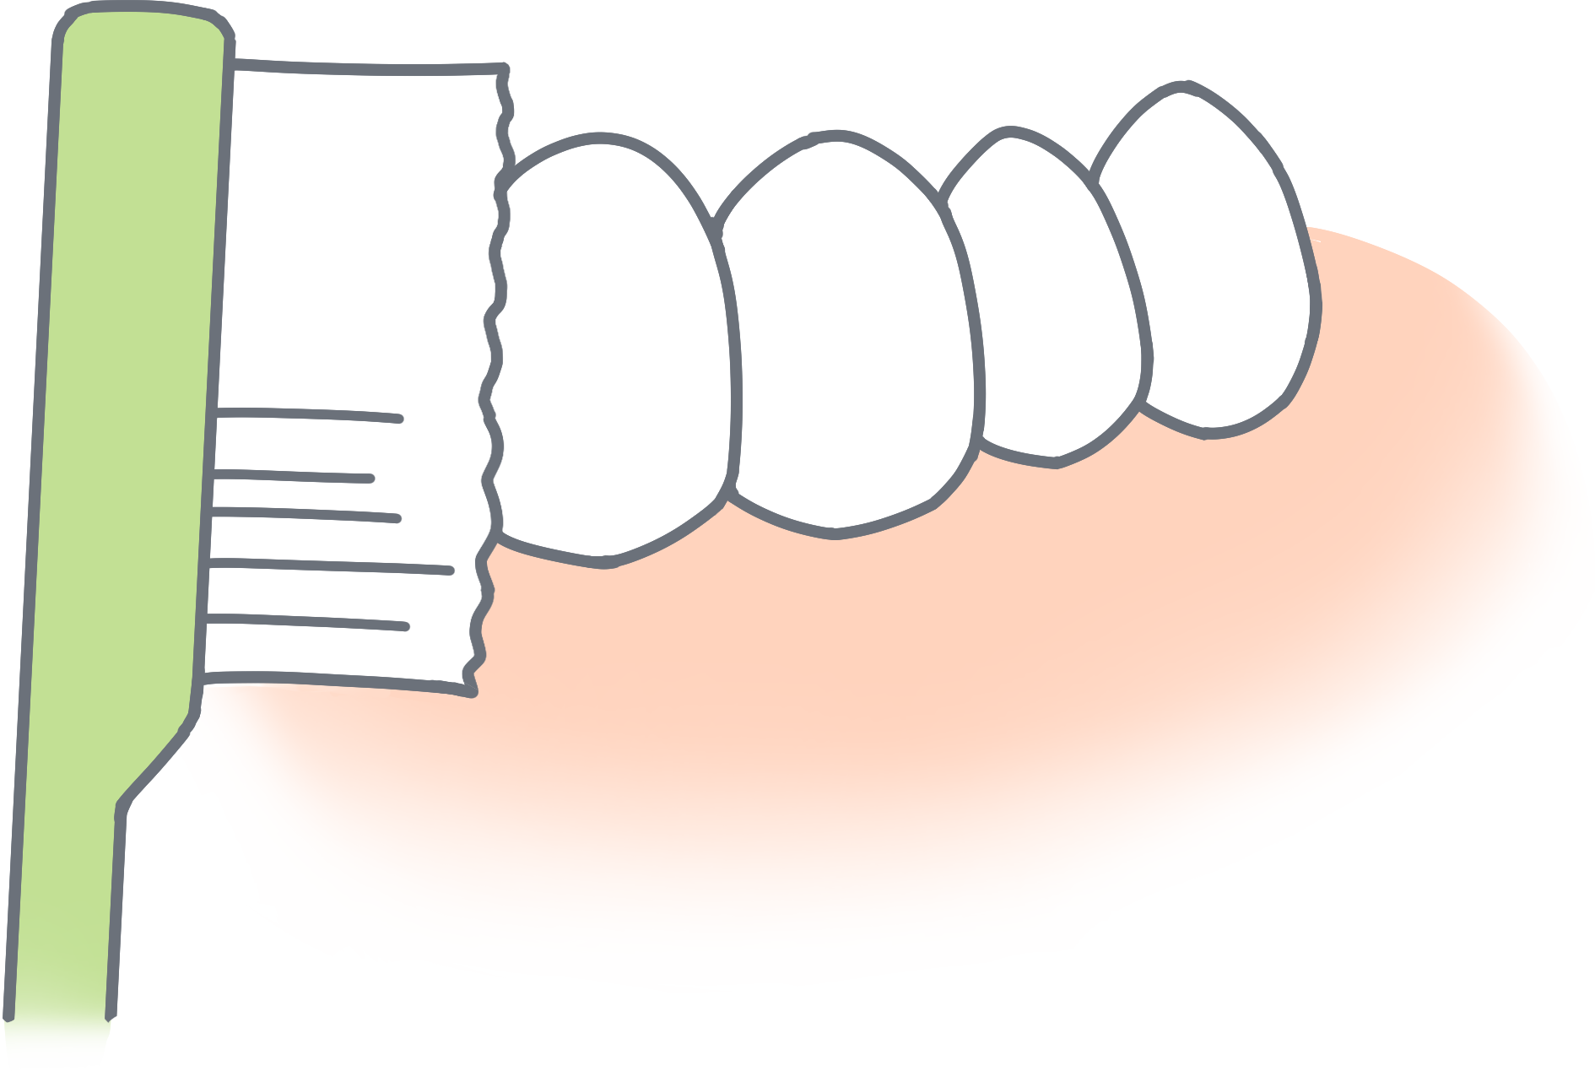
磨き残しの多いポイント
歯並びが凸凹している所
歯と歯が重なる所は毛先が届きにくく、歯垢がたまりやすい場所です。
ブラシを縦にして磨きましょう
歯ブラシを縦に当て、毛先を上下に細かく動かして磨きましょう。
Notes:
歯は丸くカーブしているのでブラシを横から当てるだけでは当たらない部分があります。凸凹歯並びはブラシを縦にして磨きましょう。

Slide 29
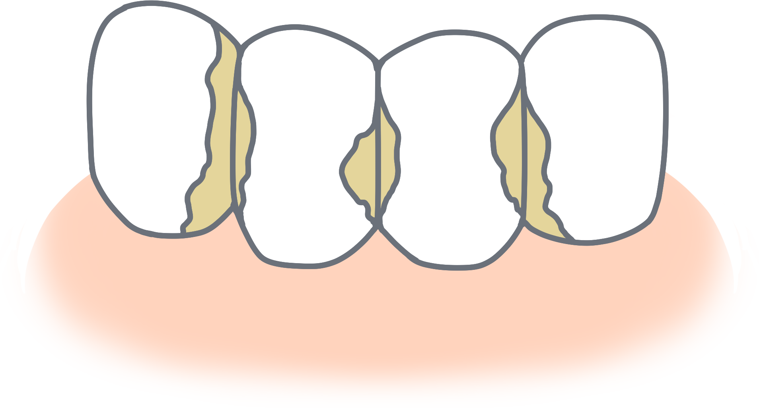



磨き残しの多いポイント
歯と歯の間
歯ブラシしか使わない方は、約4割もの磨き残しがあると言われています。
フロス・歯間ブラシを使って
磨きましょう
フロス
歯と歯の隙間が狭い部分に。ホルダータイプや糸巻きタイプがあります。
歯間ブラシ
歯と歯の隙間が広い部分に。
適したサイズを歯科医院でみてもらいましょう。
Notes:
フロスや歯間ブラシは少なくても1日1回、歯みがき後に使うとよいでしょう。鏡を見て、場所を確認しながら歯肉を傷つけないように使用してください。歯間ブラシは、ブリッジの下、歯が抜けたままになっている所、矯正装置の周りなどの清掃に使うこともできます。

Slide 30


入れ歯の洗浄も忘れずに
水を張った洗面器の上などで、ブラシを使ってこすり洗いし、流水で流します。
研磨剤の入った歯磨き剤の使用はNGです。
洗浄剤を使用することで
清掃効果が高まります。
Notes:
食べカスや歯垢がついたままでは洗浄剤の効果をしっかり得られない可能性がありますので、必ず事前に落としておきましょう。150～200mlの水の中に洗浄剤を入れて、その中に入れ歯を入れます。この時に入れ歯が変形・変色することがあるので熱いお湯に入れるのは避けてください。洗浄剤入の水から出したあとは、洗浄剤の成分が残らないように十分洗い流してください。製品によって使用方法が異なるので、使用説明書を確認しましょう。

Slide 31

舌もきれいに
舌の奥から手前へ、なでるように
動かしましょう。
ぜったい
舌苔は細菌のかたまりです。
舌専用のブラシで、やさしくかき取りましょう。
Notes:
舌苔は、食べカスや古くなった粘膜、細菌などの集まりです。口腔内の清掃不良、唾液の分泌量の低下、舌の運動機能の低下などにより付着しやすくなります。溜まった舌苔を一度の清掃で無理に除去にしようとすると、舌を傷付けてしまう恐れがあります。舌清掃も歯を磨くのと同じように毎日の習慣にし、継続して行いましょう。

Slide 32

・外出や人とのコミュニケーションを楽しむ
イキイキ生活
・定期的に歯科健診
健康な身体
お口の清潔
・むし歯や歯周病の予防
・肺炎や風邪などの感染症の予防
・体力の向上
・免疫力の向上
栄養状態が良好
お口の機能
・だ液分泌の促進
・誤嚥や窒息の予防
元気なお口
Notes:
まとめ：いつまでも健康で、生きがいを持って自分らしくイキイキと暮らすために、オーラルフレイルを予防するための取り組みを始めましょう！

